Slide 1
SVETOM
BIBLIE
Notes:
Prajem Vám krásny deň a vítam Vás na dnešnej prednáške

Slide 2
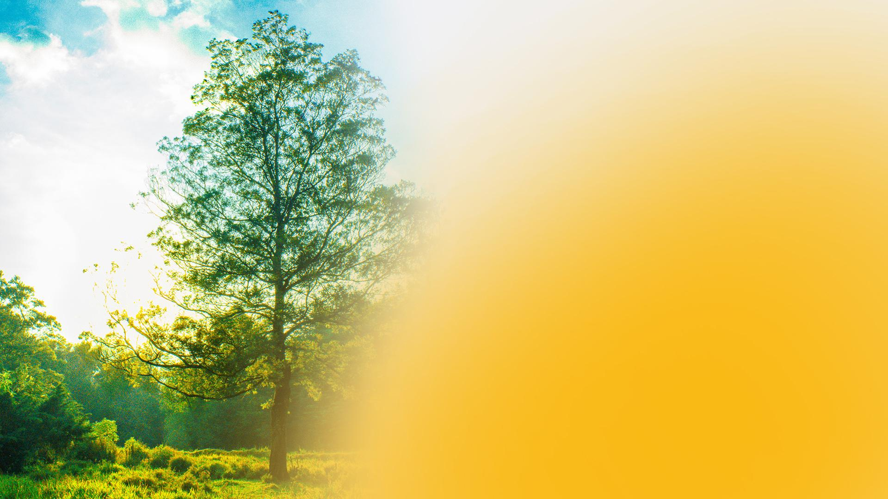
OSLOBODZUJÚCA PRAVDA
Rozhodujúca náboženská
kritériá – Charakteristika
duchovného Babylonu
Notes:
Oslobodenie pravdou

Slide 3
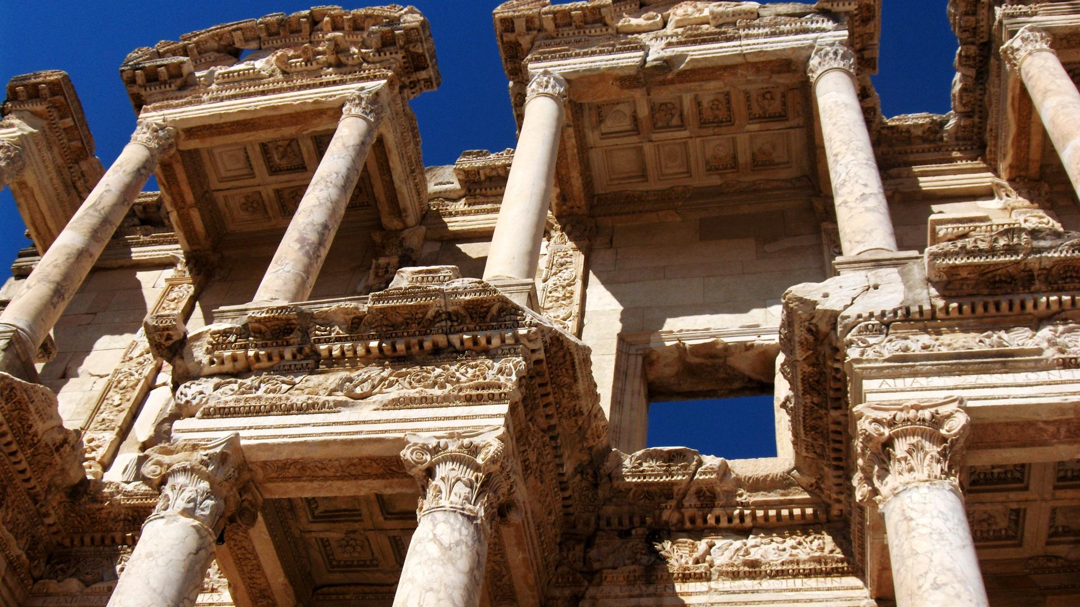
Notes:
Rozpráva sa príbeh o mladom mužovi v starom Grécku, ktorý chcel nájsť pravdu. Oslovil starého muža, ktorý bol považovaný za najmúdrejšieho v meste.
Mladý muž sa toho starého spýtal: „Múdry muž, povedz mi prosím: ‚Ako môžem nájsť pravdu? Mohol by si ma k nej doviesť?‘„
Starý muž vstal a dal sa do kroku. Mladý muž ho nasledoval. Prechádzali ulicami mesta až na pobrežie.
Starý muž pokračoval a vstúpil do vody.
Keď boli až vo vode a siahala im po pás, starý muž povedal tomu mladému, aby si dal ruky na hlavu.
Starý muž ponoril mladíkovu hlavu pod vodu.
Trikrát sa mladík vynoril a lapal po dychu. Trikrát mu starý muž znovu zatlačil hlavu pod vodu. Keď sa to stalo po tretí raz, tak mladý muž už kričal: „Všetko, čo som chcel, bolo nájsť pravdu!„ Starý muž odpovedal: „Keď budeš túžiť po pravde tak ako si túžil po vzduchu, určite ju nájdeš.“
Niečo múdreho na tom bude, čo sa môžeme naučiť od starého gréckeho mudrca. Nie je to o tom, že je ťažké pravdu nájsť. Ale je to často o tom, že naše srdce veľmi netúži ju poznať, obzvlášť keď nás vedie ku zmene života.
Boh pred nami pravdu neskrýva. Prorok Jeremiáš hovorí:

Slide 4
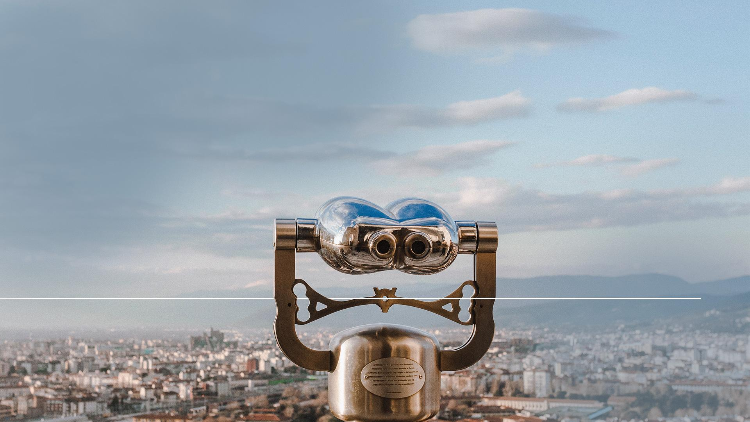
„Budete ma hľadať a nájdete ma, lebo ma budete hľadať celým svojím srdcom.“
Jeremiáš 29,13
Notes:
(Jeremiáš 29,13)
„Budete ma hľadať a nájdete ma, lebo ma budete hľadať celým svojím srdcom.“
Ale niektorí ľudia hľadajú na zlom mieste.
Nudia sa a snažia sa zaplniť prázdnotu svojho života slávou, bohatstvom, drogami, alkoholom, vlastníctvom a voľnočasovými aktivitami, len aby zistili, že keď to všetko dosiahnu, že ich to trvale neuspokojuje.
A skôr či neskôr sa im ozve neodbytná otázka starého proroka:

Slide 5
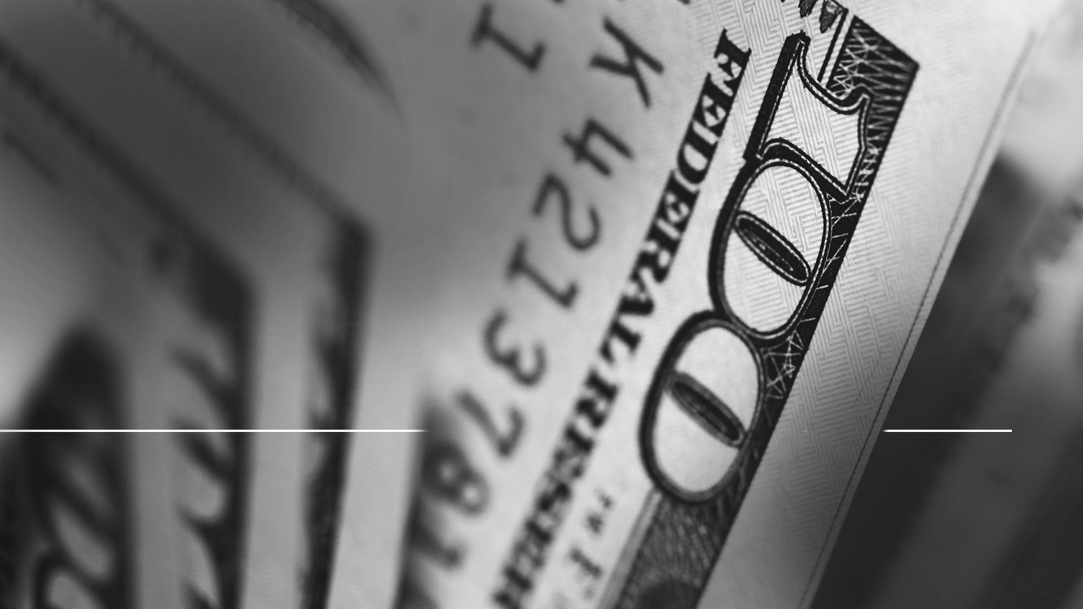
„Prečo dávate peniaze za to, čo nie je chlieb, a vašu robotu za to, čo nenasýti?“
Izaiáš 55,2
Notes:
(Izaiáš 55,2)
„Prečo dávate peniaze za to, čo nie je chlieb, a vašu robotu za to, čo nenasýti?“
Ježiš chápal dočasné uspokojenie z vlastnenia „vecí„.

Slide 6
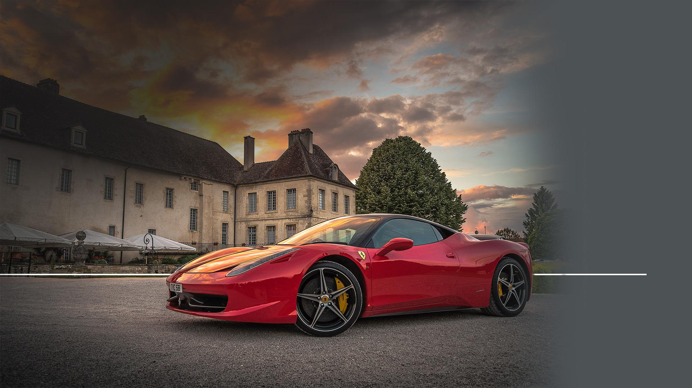
„...lebo život človeka nezávisí od jeho majetku a hojnosti.“
Lukáš 12,15
Notes:
(Lukáš 12,15)
„...lebo život človeka nezávisí od jeho majetku a hojnosti.“

Slide 7
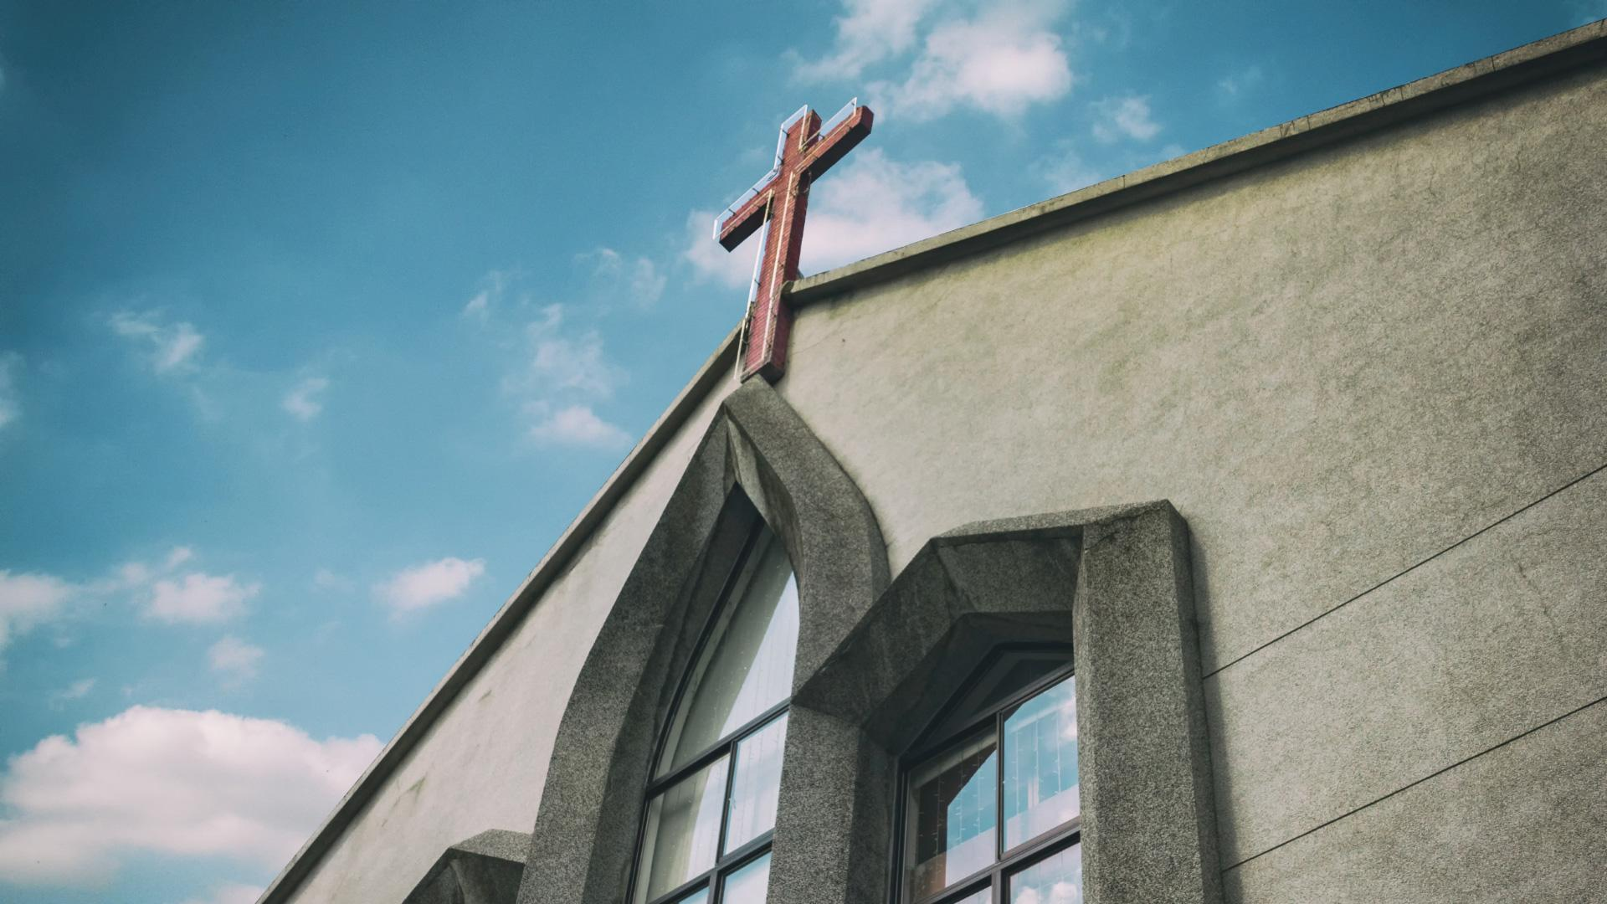
Notes:
Pravá spokojnosť môže prísť len zo vzťahu s našim Bohom, Stvoriteľom.
Ale kde môžeme tento vzťah nájsť? Ako môžeme vedieť, že hľadáme správnym smerom? Ako môžeme poznať pravdu?
Nové cirkvi rastú po svete ako huby po daždi.
Každý tvrdí, že má zvláštne posolstvo pre našu zem. Väčšina z nich tiež prehlasuje, že majú Bibliu ako základ svojej viery, ale ich učenie sa od sebe značne líši.
Ako môže úprimný človek roztriediť tvrdenia týchto náboženstiev a mať istotu, čo je pravda?
Má Boh v kresťanstve naozaj zvláštnu skupinu, ktorú dnes vníma ako svoju cirkev?
Je evidentné, že áno, lebo Pavol napísal:

Slide 8
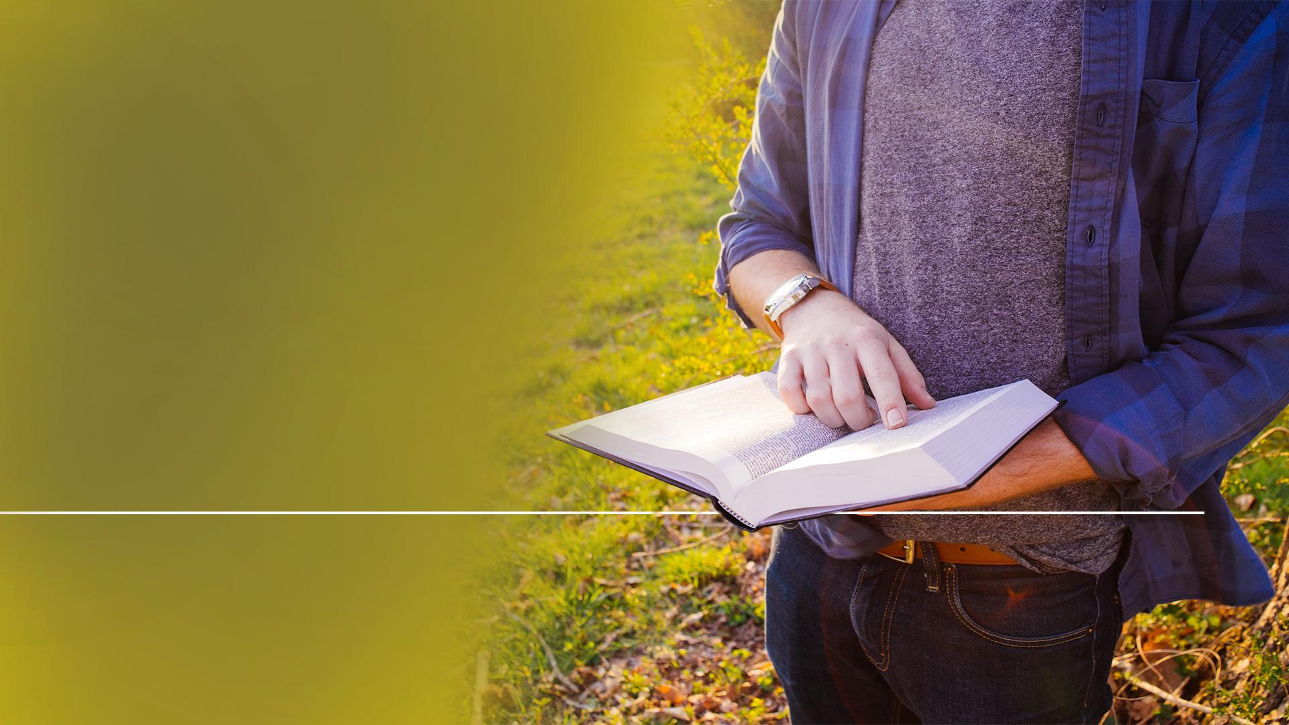
„Jedno je telo a jeden Duch, ako ste aj boli povolaní k jednej nádeji;„
Efezanom 4,4
Notes:
(Efezanom 4,4)
„Jedno je telo a jeden Duch, ako ste aj boli povolaní k jednej nádeji;„

Slide 9
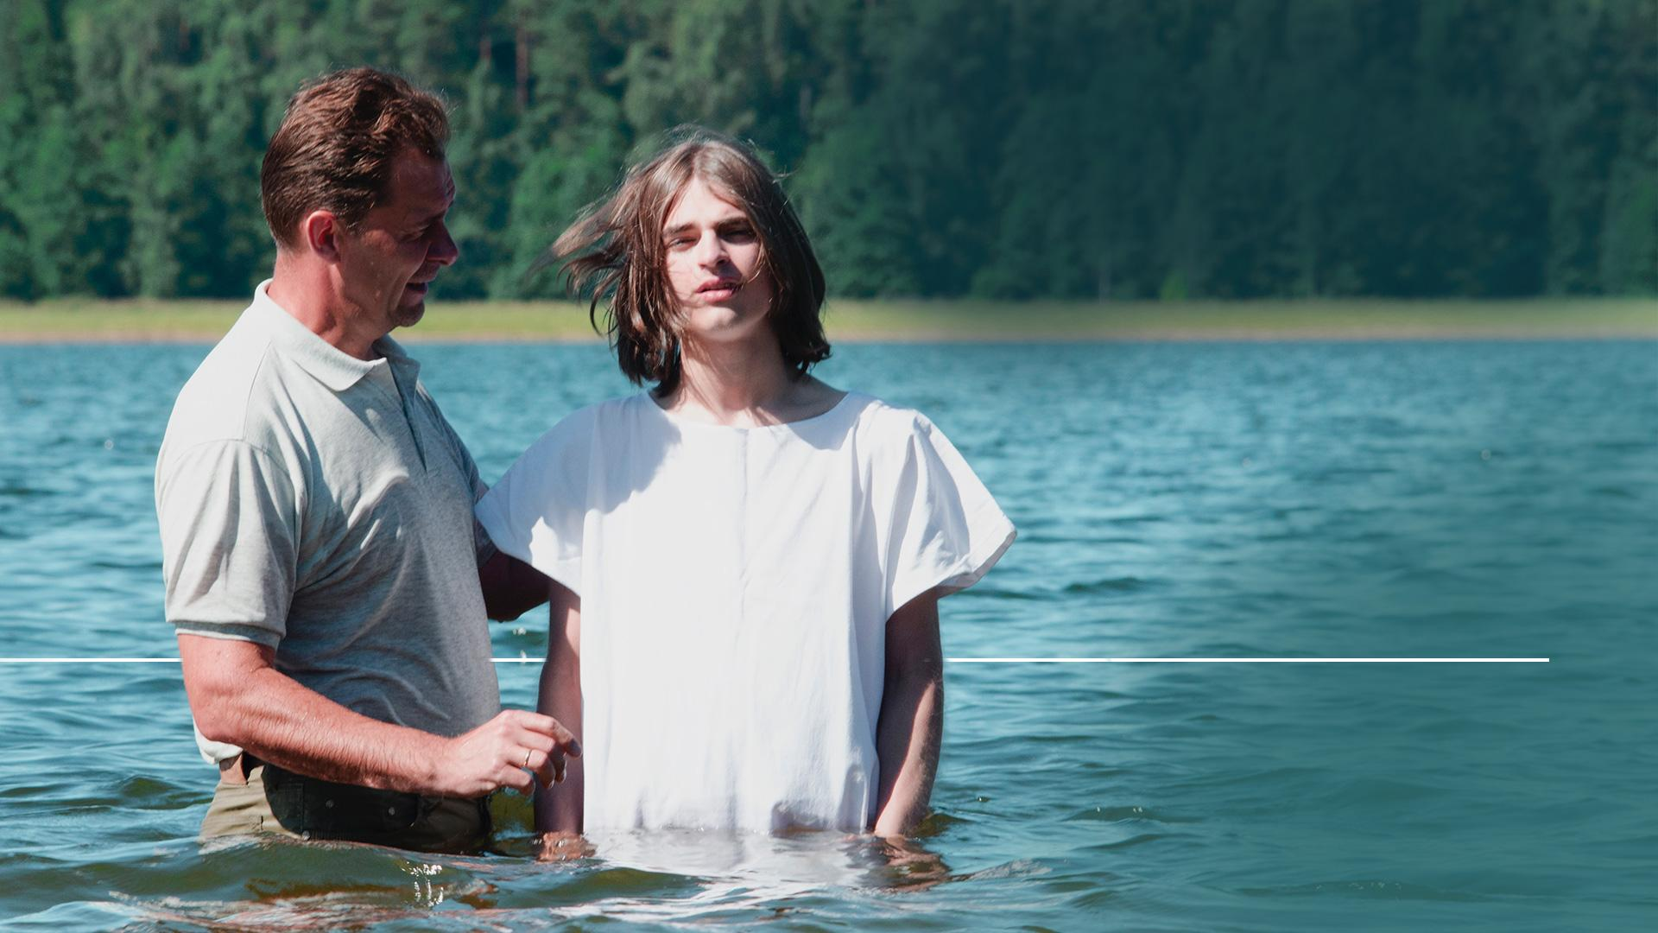
„...jeden je Pán, jedna viera, jeden krst, jeden Boh a Otec všetkých...“
Efezanom 4,5-6
Notes:
(Efezanom 4,5-6)
„...jeden je Pán, jedna viera, jeden krst, jeden Boh a Otec všetkých...“

Slide 10
Píšem ti... „aby si vedel, ak budem meškať, ako sa treba správať v Božom dome, ktorým je Cirkev živého Boha, stĺp a opora pravdy.“
1. Timotejova 3,15
Notes:
(1. Timotejova 3,15)
Pavol napísal svojmu priateľovi Timotejovi: Píšem ti...“aby si vedel, ak budem meškať, ako sa treba správať v Božom dome, ktorým je Cirkev živého Boha, stĺp a opora pravdy.“
Pavol jasne hovorí, že Božia cirkev je stĺpom a oporou pravdy. Ale ako poznáme, ktorá cirkev má pravdu?

Slide 11
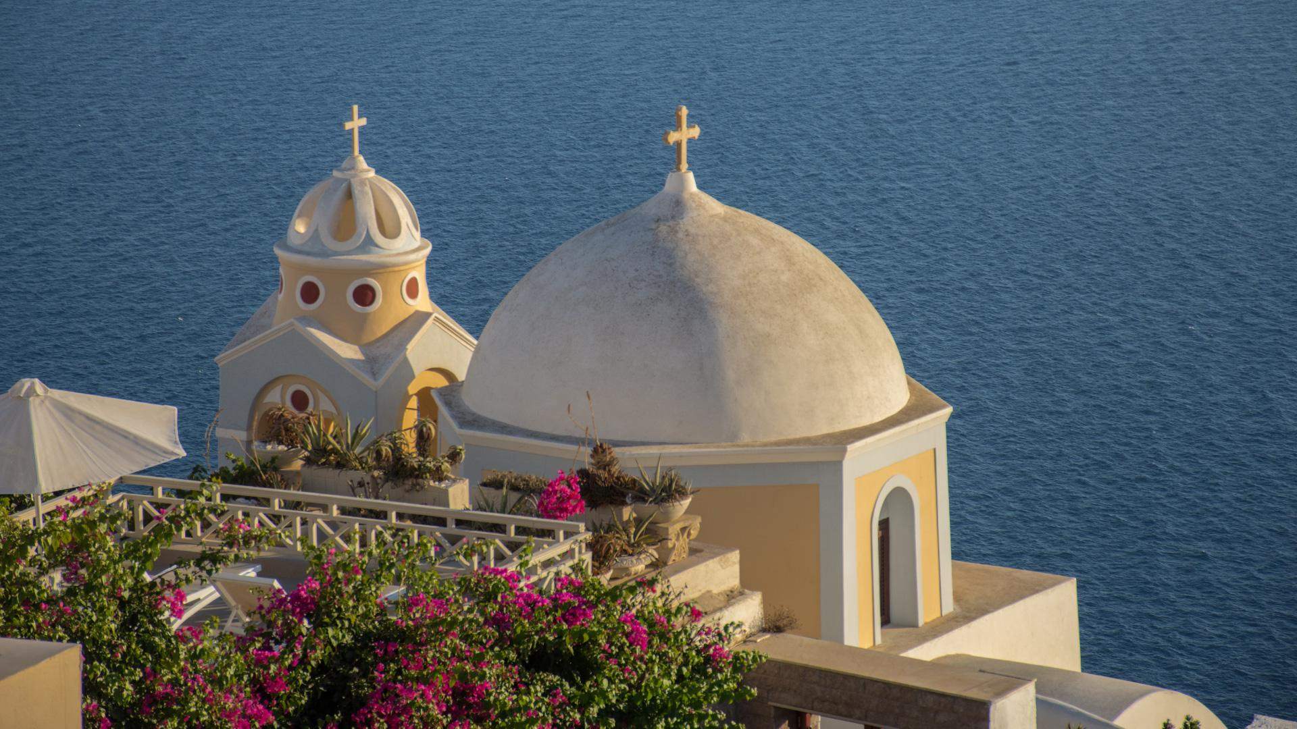
Notes:
Je tu toľko denominácií, toľko sporov, tak mnoho zmätku v náboženských komunitách.
Priatelia, podľa Písma, nemal Ježiš nikdy v úmysle, aby tu bol zmätok a určite nie všetky tieto denominácie.
Krátko pred svojim ukrižovaním sa Ježiš modlil:

Slide 12
„...aby všetci boli jedno, ako ty, Otče, si vo mne a ja v tebe, aby aj oni boli v nás, aby svet veril, že si ma ty poslal.“
Ján 17,21
Notes:
(Ján 17,21)
„...aby všetci boli jedno, ako ty, Otče, si vo mne a ja v tebe, aby aj oni boli v nás, aby svet veril, že si ma ty poslal.“
Ježiš chcel, aby svet bol schopný poznať jeho nasledovníkov podľa ich jednoty. Nechcel v cirkvi rozdelenie.

Slide 13
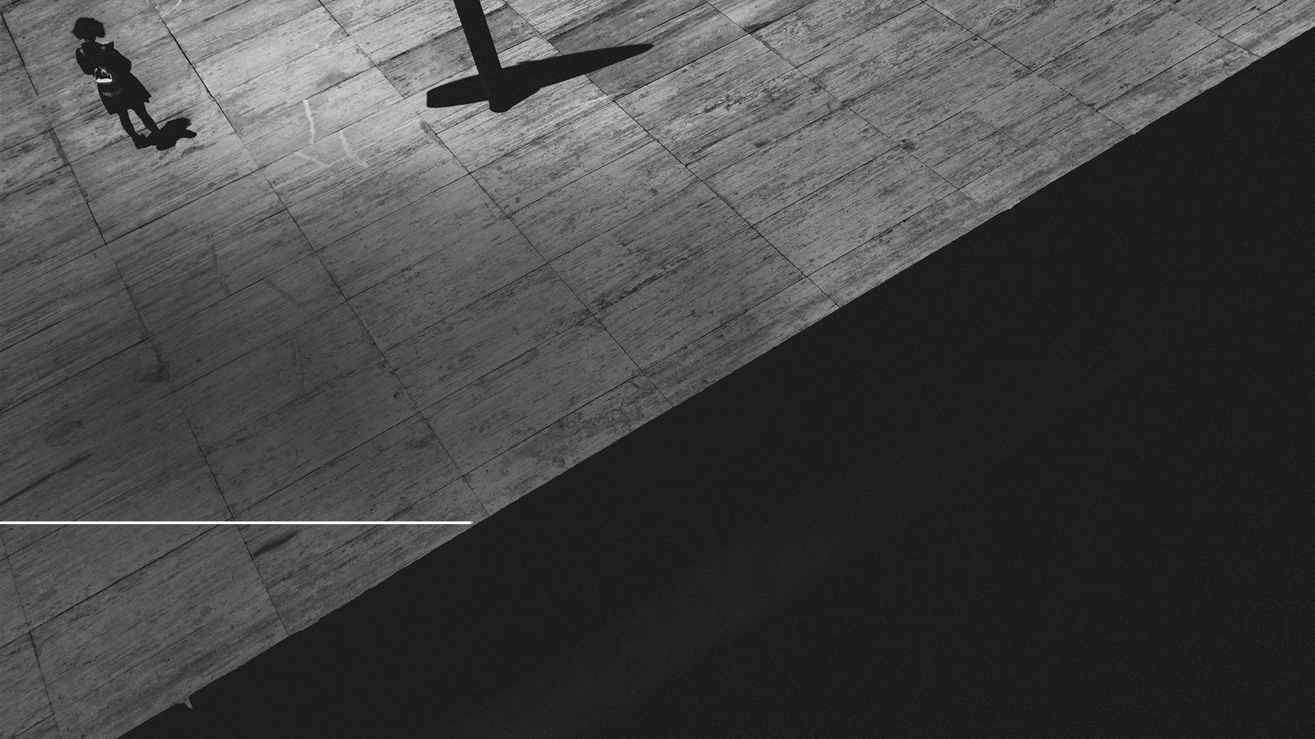
„...aby neboli v tele roztržky, ale aby sa údy vzájomne o seba starali.“
1. Korintským 12,25
Notes:
(1. Korintským 12,25)
V skutočnosti Pavol napísal: „...aby neboli v tele roztržky, ale aby sa údy vzájomne o seba starali.“
Ale Pavol povedal, že odpadnutie príde a s ním i rozdelenie.

Slide 14
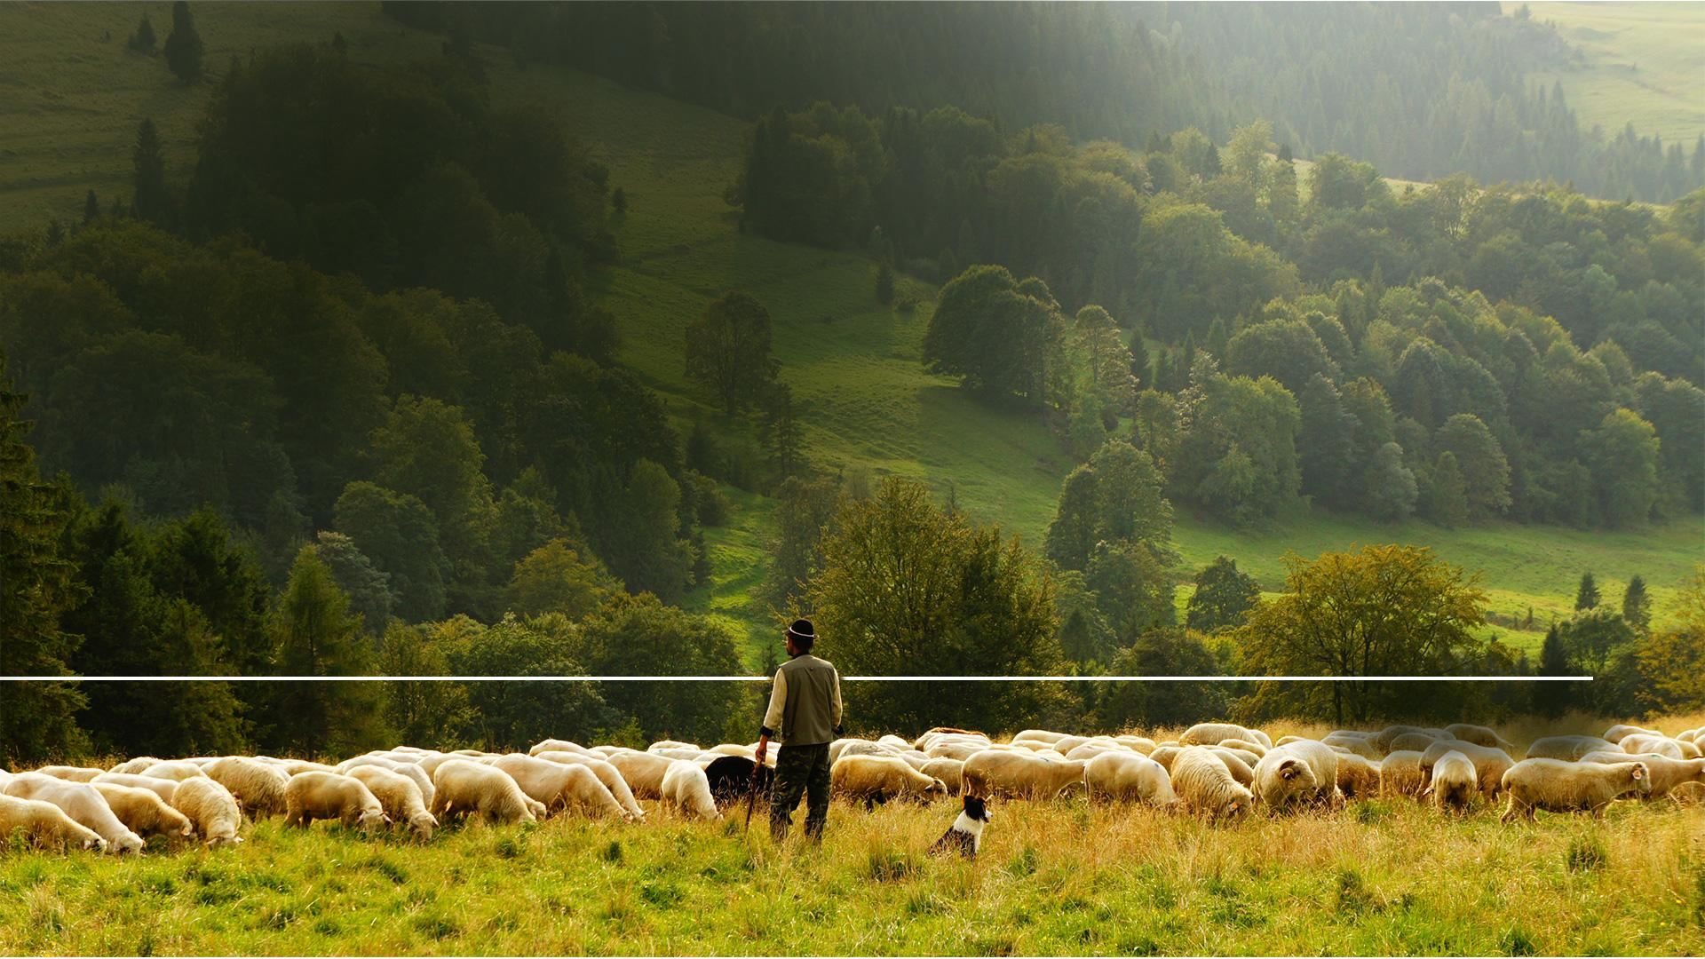
„Dávajte pozor na seba i na celé stádo...aby ste pásli Božiu cirkev...“
Skutky apoštolov 20,28
Notes:
(Skutky apoštolov 20,28)
Čítajme: „Dávajte pozor na seba i na celé stádo...aby ste pásli Božiu cirkev...“

Slide 15
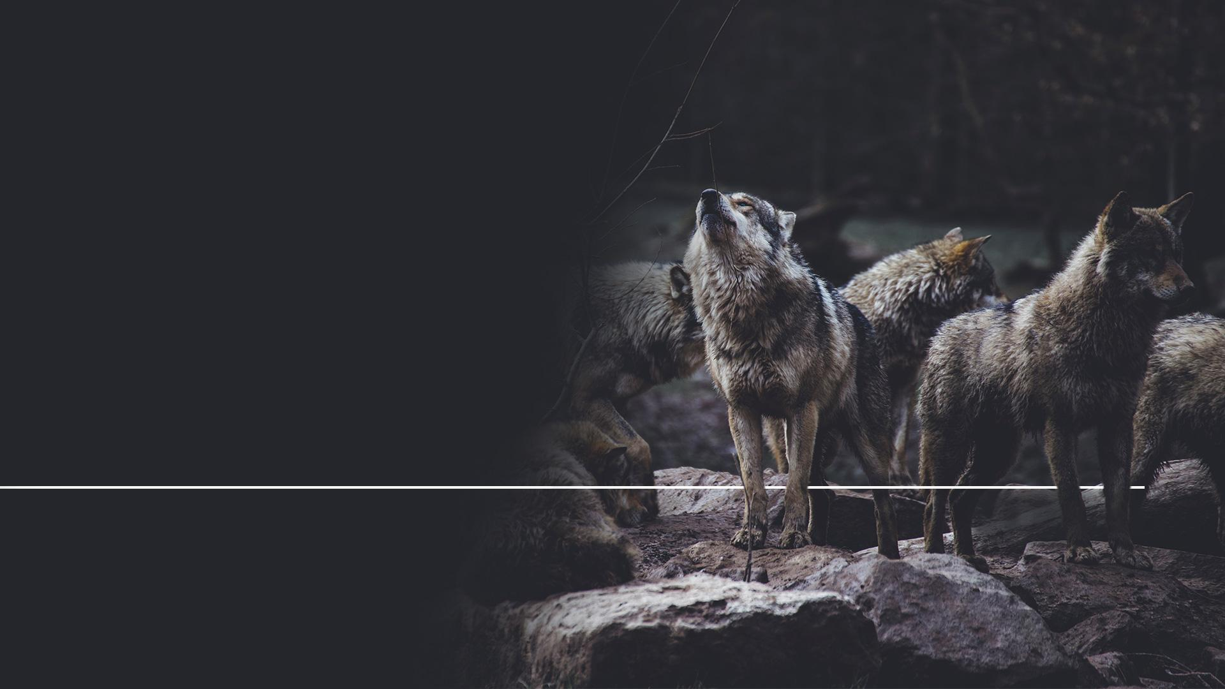
„Ja viem, že po mojom odchode vniknú medzi vás draví vlci, ktorí nebudú šetriť stádo.“
Skutky apoštolov 20,29
Notes:
(Skutky apoštolov 20,29)
„Ja viem, že po mojom odchode vniknú medzi vás draví vlci, ktorí nebudú šetriť stádo.“

Slide 16
„Aj spomedzi vás samých povstanú muži, ktorí budú hovoriť prevrátene, len aby strhli učeníkov na svoju stranu.“
Skutky apoštolov 20,30
Notes:
(Skutky apoštolov 20,30)
„Aj spomedzi vás samých povstanú muži, ktorí budú hovoriť prevrátene, len aby strhli učeníkov na svoju stranu.“
Keď obraciame stránky cirkevných dejín, objavujeme, že presne to sa stalo.
Povstávali falošní učitelia a niektorí ľudia prijali ich omyly a opustili cirkev.
Ďalší boli zmätení. Strhli na svoju stranu veriacich a postupne odpadávali od Ježišovho učenia.
Ale v tom všetkom mal Boh cirkev, ktorá mu zostala verná.
Nemusíme študovať učenie všetkých denominácii dlhé hodiny, pokiaľ poznáme charakteristiku Božej pravej cirkvi, ako je uvedená v Biblii.
Boh nenecháva človeka, aby sa len dohadoval, ktorá cirkev to môže byť. Boh nám dal tieto fakty vo svojom slove:

Slide 17
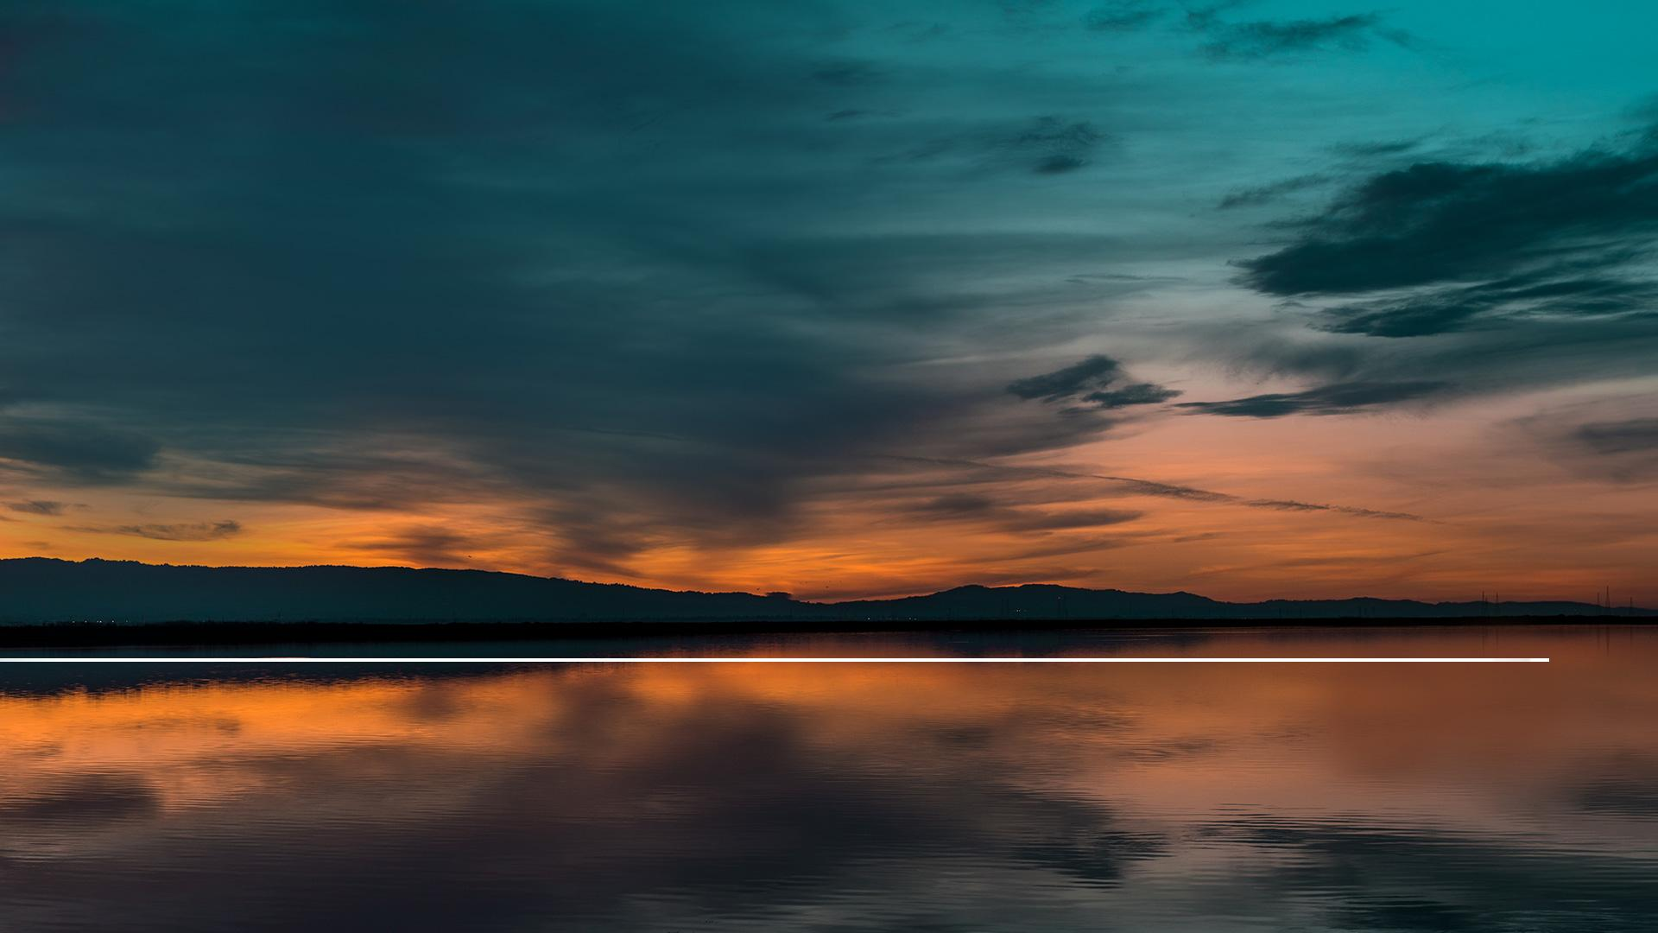
„Veru neurobí Pán, Hospodin, nič bez toho, aby nezjavil svoj zámer svojim služobníkom, prorokom.“
Amos 3,7
Notes:
(Amos 3,7)
„Veru neurobí Pán, Hospodin, nič bez toho, aby nezjavil svoj zámer svojim služobníkom, prorokom.“
Kniha Zjavenie dáva zvláštny pohľad do udalostí v posledných dňoch.
Tu je predpovedané odpadnutie a náboženský zmätok v posledných dňoch dejín Zeme.
Dvanásta kapitola poskytuje panoramatický pohľad na cirkevné dejiny od Kristovej doby až po koniec sveta.

Slide 18
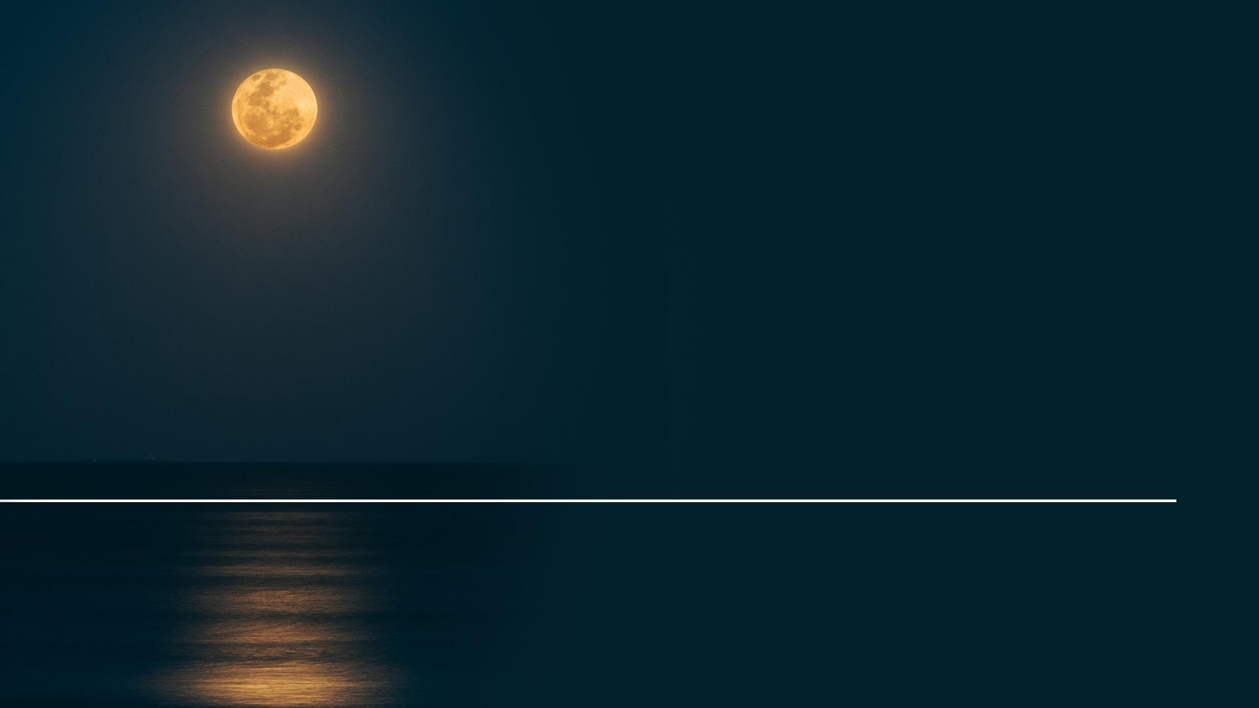
„Na nebi sa ukázalo veľké znamenie: Žena odetá slnkom, pod jej nohami mesiac a na jej hlave veniec z dvanástich hviezd.“
Zjavenie 12,1
Notes:
(Zjavenie 12,1)
„Na nebi sa ukázalo veľké znamenie: Žena odetá slnkom, pod jej nohami mesiac a na jej hlave veniec z dvanástich hviezd.“

Slide 19
„Bola tehotná, kričala v pôrodných bolestiach a mukách.“
Zjavenie 12,2
Notes:
(Zjavenie 12,2)
„Bola tehotná, kričala v pôrodných bolestiach a mukách.“
To je symbol - žena v bielom, odetá slnkom a stojaca na mesiaci a v korune na jej hlave je 12 hviezd.

Slide 20
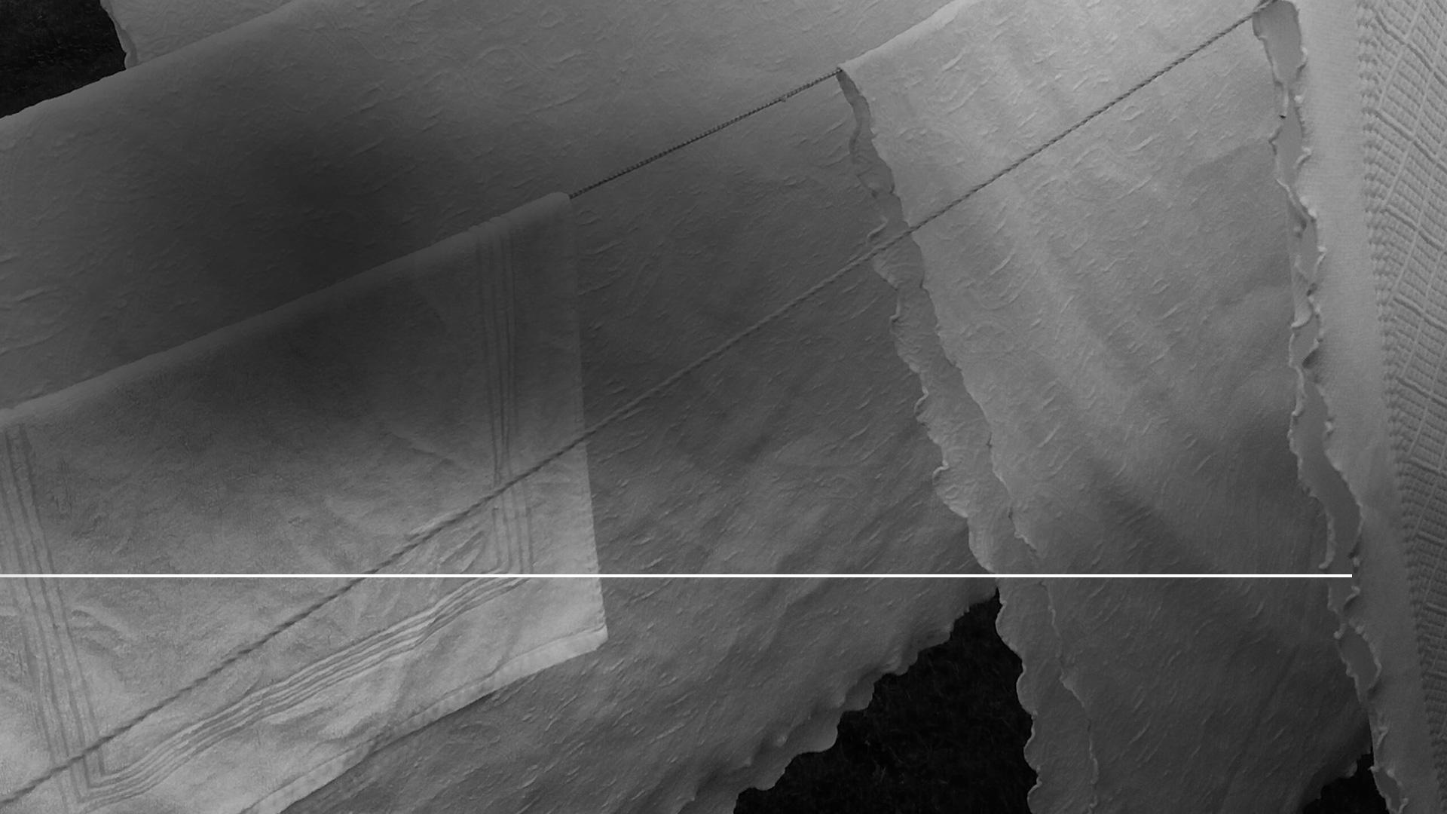
„Krásnu a rozmazanú dcéru Siona zničím.“
Jeremiáš 6,2 BKR revidované
Notes:
(Jeremiáš 6,2 BKR revidované)
V biblickom proroctve symbolizuje cudná žena Boží ľud - jeho cirkev. Prorok Jeremiáš napísal: „Krásnu a rozmazanú dcéru Siona zničím.“
A kto je to Sion? Skrze Izaiáša Boh povedal:

Slide 21
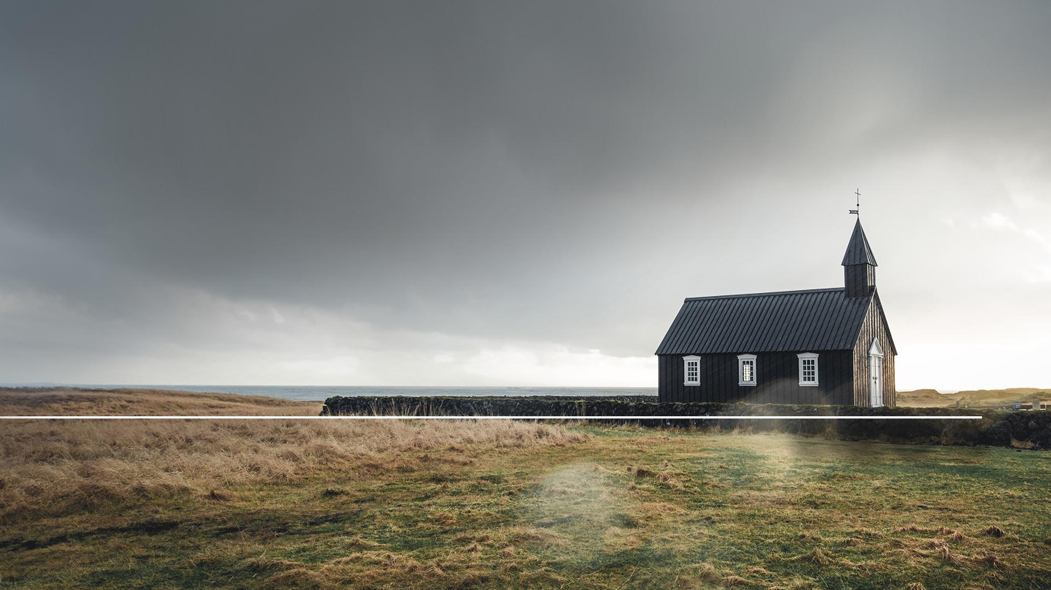
„...a povedal Sionu: ,Ty si môj ľud.‘“
Izaiáš 51,16
Notes:
(Izaiáš 51,16)
„...a povedal Sionu: ,Ty si môj ľud.‘“
Keď spojíme tieto dva texty, vidíme, že Boh použil cudnou, aby predstavovala jeho cirkev.
Apoštol Pavol používa rovnakú terminológiu k popisu korintskej cirkvi.

Slide 22
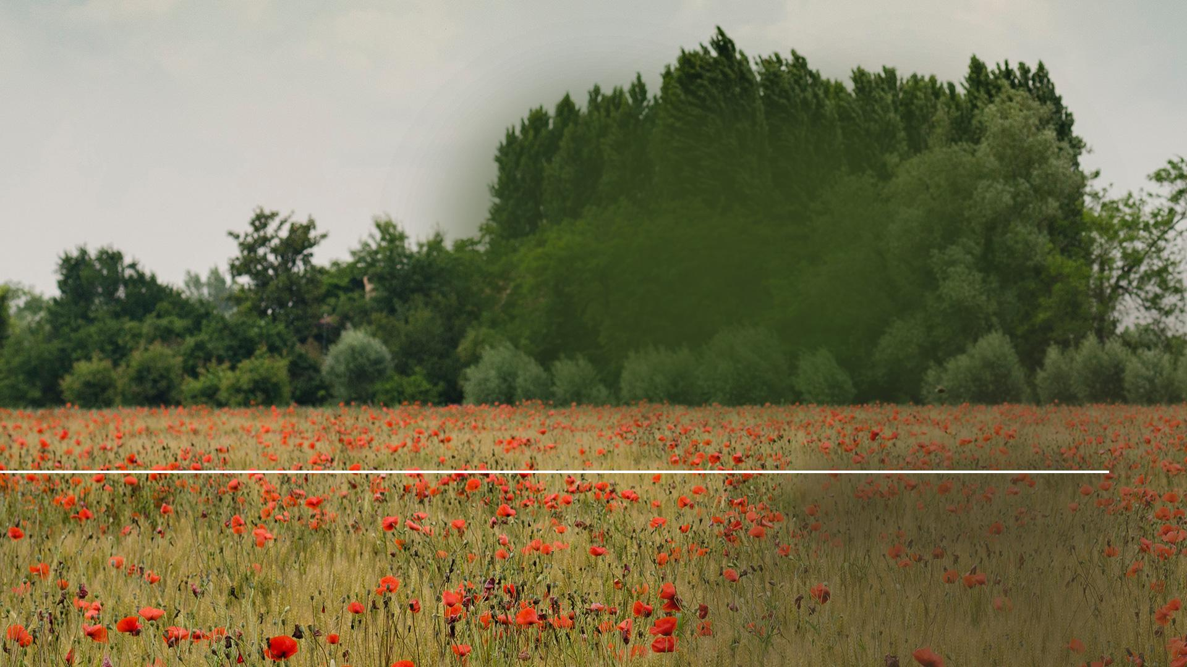
„...zasnúbil som vás jednému mužovi, aby som vás predviedol Kristovi ako čistú pannu.“
2. Korintským 11,2
Notes:
(2. Korintským 11,2)
„...zasnúbil som vás jednému mužovi, aby som vás predviedol Kristovi ako čistú pannu.“
Každopádne Jánovi bola ukázaná aj ďalšia žena, ktorú popísal v Zjavení 17:

Slide 23
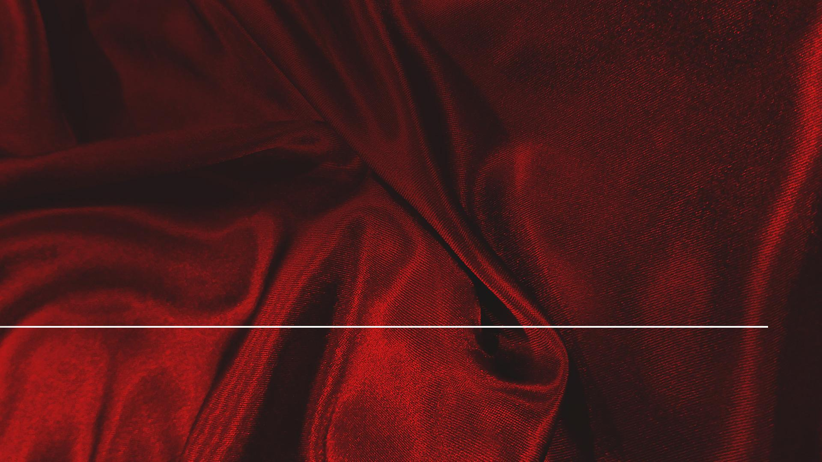
„A videl som ženu sedieť na šarlátovej šelme, plnej rúhavých mien...“
Zjavenie 17,3
Notes:
(Zjavenie 17,3)
„A videl som ženu sedieť na šarlátovej šelme, plnej rúhavých mien...“

Slide 24
„Žena bola odetá do purpuru a šarlátu a ozdobená zlatom, drahými kameňmi a perlami, v ruke mala zlatý pohár, plný ohavností a nečistoty svojho smilstva,“
Zjavenie 17,4
Notes:
(Zjavenie 17,4)
„Žena bola odetá do purpuru a šarlátu a ozdobená zlatom, drahými kameňmi a perlami, v ruke mala zlatý pohár, plný ohavností a nečistoty svojho smilstva,“

Slide 25
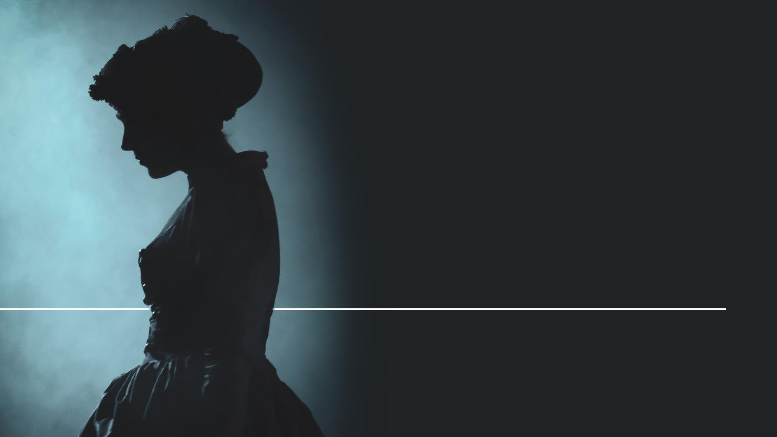
„...na čele mala napísané meno, tajomstvo:“
Zjavenie 17,5
Notes:
(Zjavenie 17,5)
...na čele mala napísané meno, tajomstvo.“
Tento symbolický jazyk popisuje nehanbiacu ženu - falošnú cirkev. Padlá cirkev nebola Kristovi verná a spreneverila sa biblickej pravde.
Jakub použil podobné slová k popisu tých, ktorí opustili Božie učenie a pridali sa ku svetu:

Slide 26
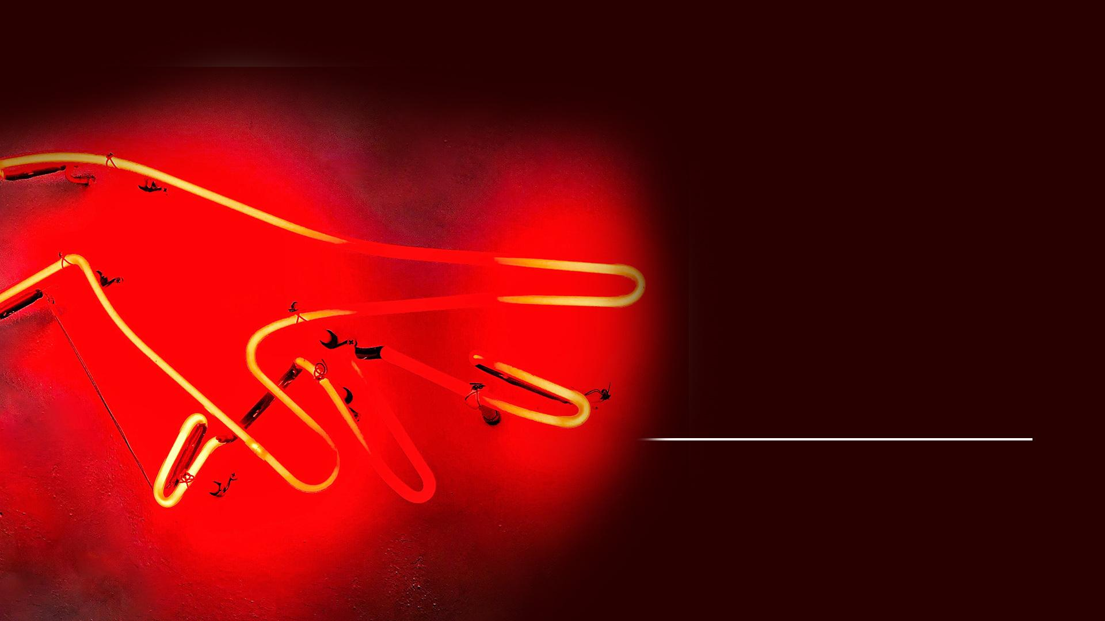
„Cudzoložnice, či neviete, že priateľstvo so svetom je nepriateľstvom proti Bohu?„
Jakub 4,4
Notes:
(Jakub 4,4)
„Cudzoložnice, či neviete, že priateľstvo so svetom je nepriateľstvom proti Bohu?„
Padlá žena predstavuje falošnú cirkev, cudná žena predstavuje čistú cirkev.
Pozrime sa ešte raz na proroctvo o cudnej žene.

Slide 27
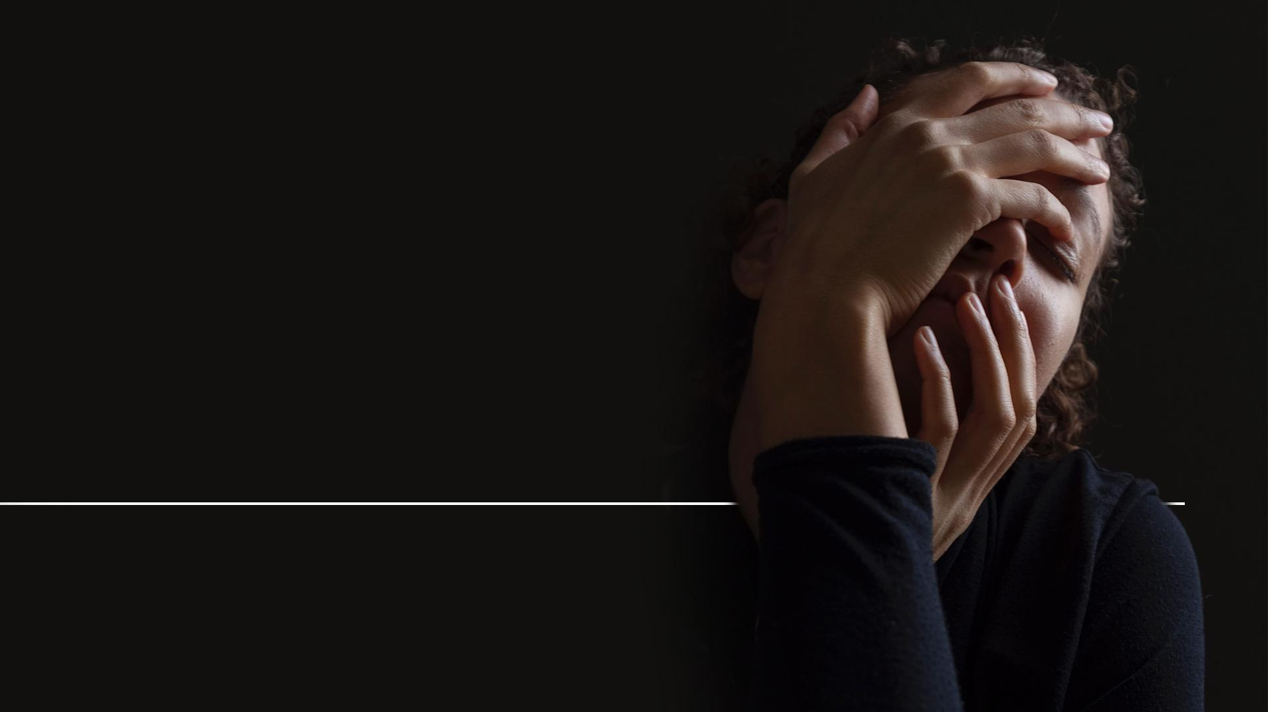
„Bola tehotná, kričala v pôrodných bolestiach a mukách.“
Zjavenie 12,2
Notes:
(Zjavenie 12,2)
„Bola tehotná, kričala v pôrodných bolestiach a mukách.“

Slide 28
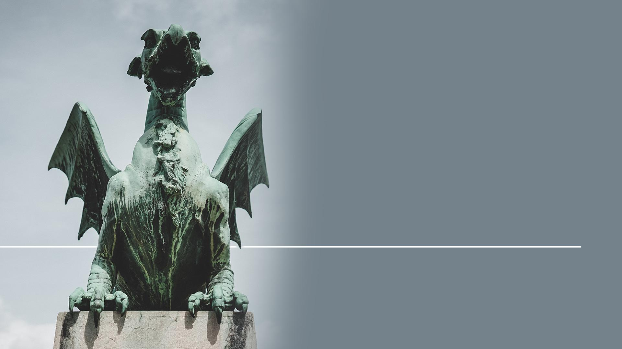
„Drak sa postavil pred ženu, ktorá mala rodiť, aby zožral jej dieťa, len čo ho porodí.“
Zjavenie 12,4
Notes:
(Zjavenie 12,4)
„Drak sa postavil pred ženu, ktorá mala rodiť, aby zožral jej dieťa, len čo ho porodí.“
Kto je ten drak, ktorý stojí pred ženou, aby zožral jej dieťa, akonáhle sa narodí?

Slide 29
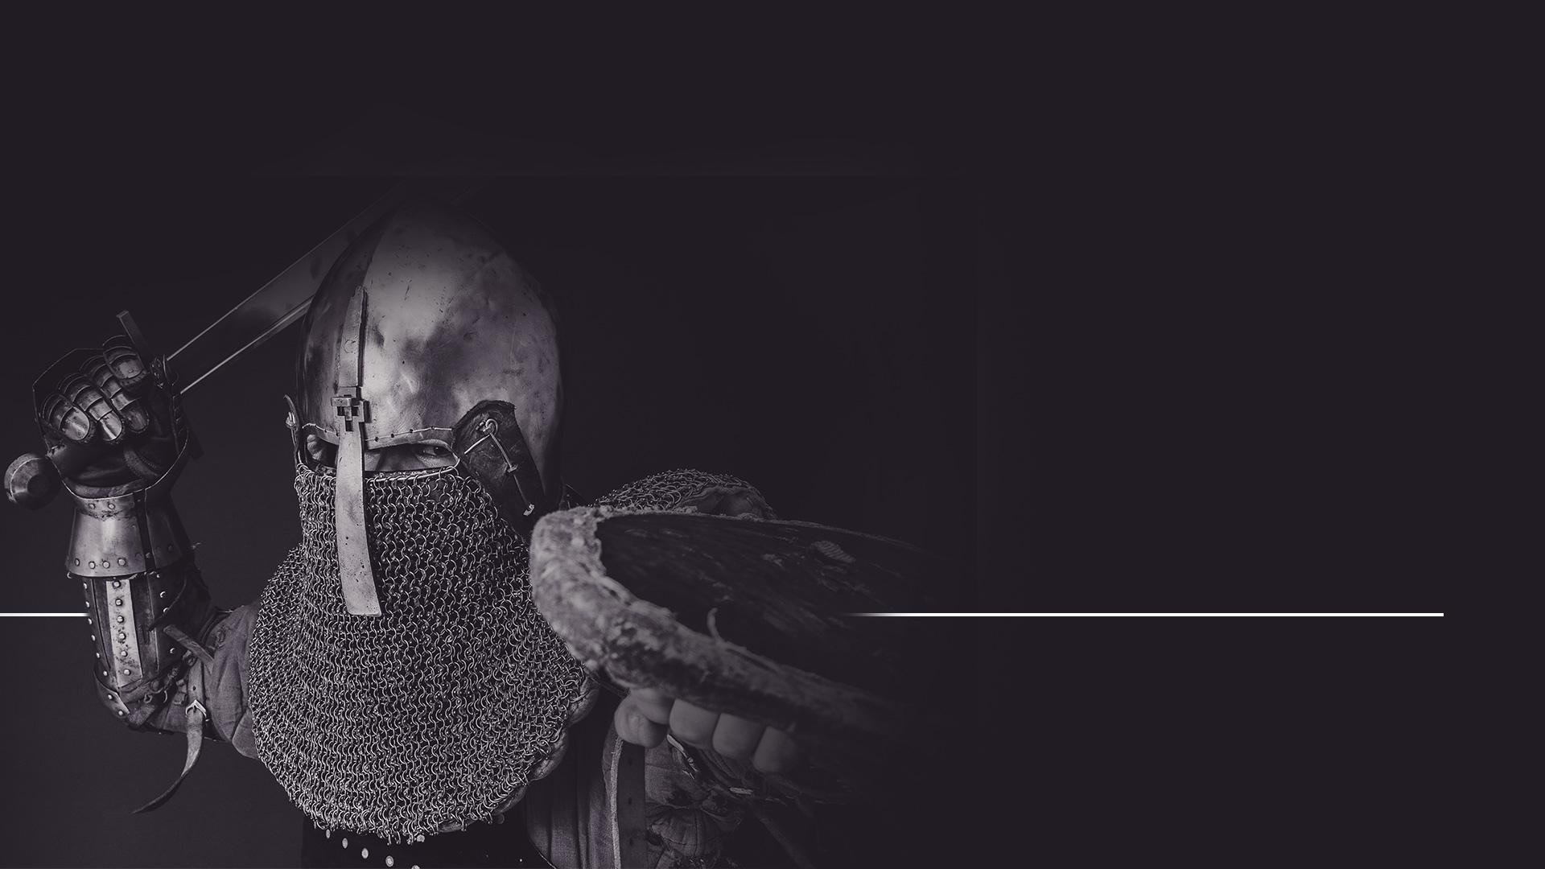
„Na nebi sa strhol boj. Michal a jeho anjeli bojovali proti drakovi; aj drak a jeho anjeli bojovali. No neobstáli a nebolo už pre nich miesto v nebi.“
Zjavenie 12,7-8
Notes:
(Zjavenie 12,7-8)
„Na nebi sa strhol boj. Michal a jeho anjeli bojovali proti drakovi; aj drak a jeho anjeli bojovali. No neobstáli a nebolo už pre nich miesto v nebi.“

Slide 30
„Veľký drak, starý had, ktorý sa volá diabol a satan, zvodca celého sveta, bol zvrhnutý na zem a s ním boli zvrhnutí aj jeho anjeli.“
Zjavenie 12,9
Notes:
(Zjavenie 12,9)
„Veľký drak, starý had, ktorý sa volá diabol a satan, zvodca celého sveta, bol zvrhnutý na zem a s ním boli zvrhnutí aj jeho anjeli.“

Slide 31
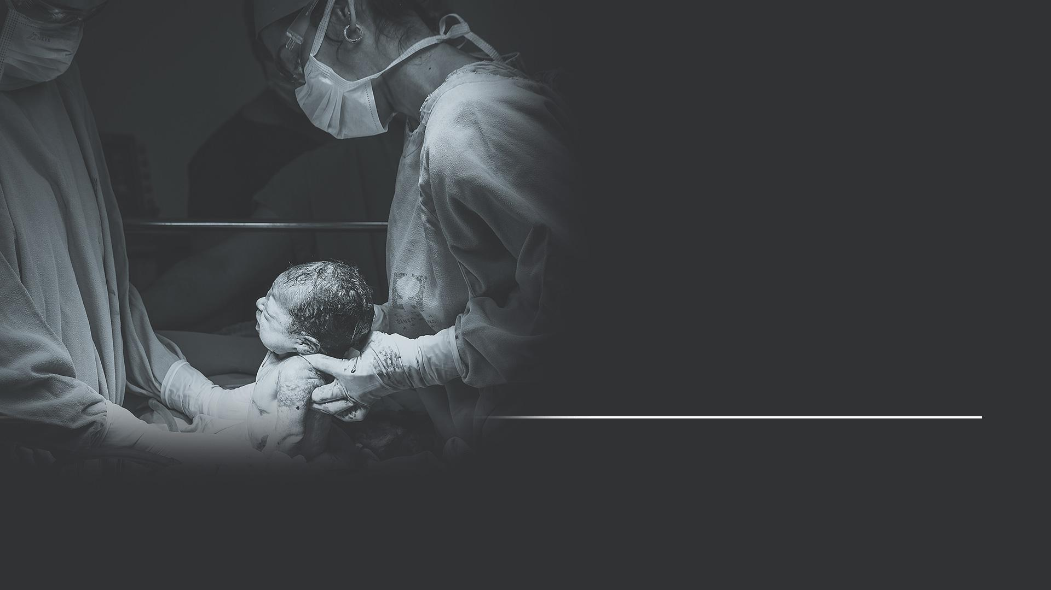
„A porodila syna, chlapca, ktorý má železnou berlou vládnuť nad všetkými národmi. Jej dieťa však bolo uchvátené k Bohu a k jeho trónu.“
Zjavenie 12,5
Notes:
(Zjavenie 12,5)
Zjavenie popisuje tiež to dieťa:
„A.“

Slide 32
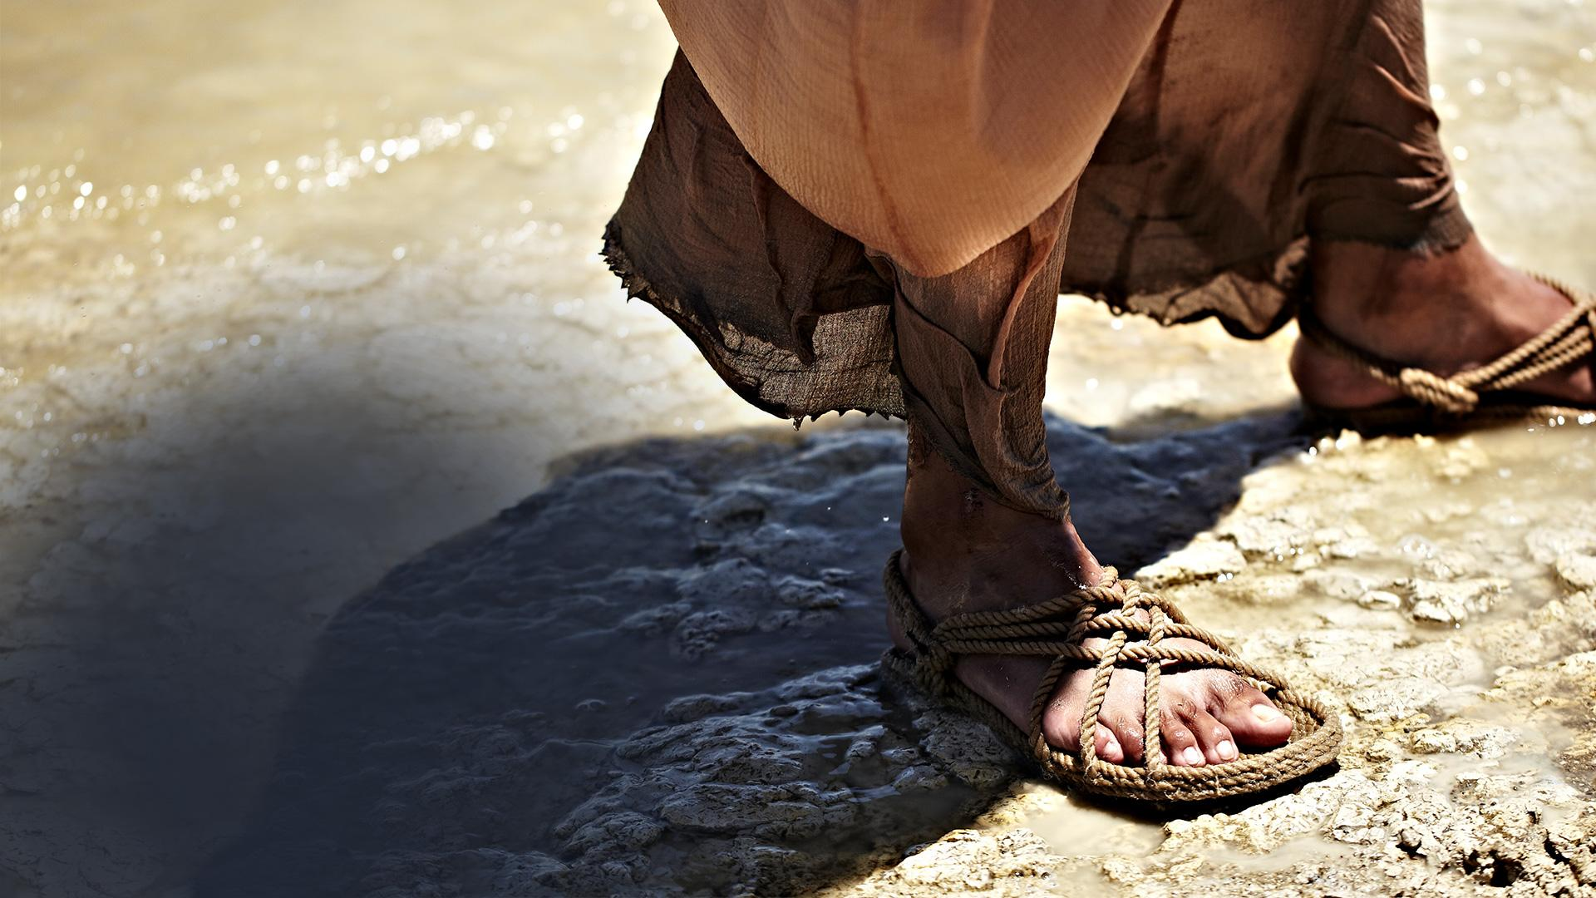
„BYLO UCHVÁTENÉ K BOHU A JEHO TRÓNU“
Notes:
Len jediné dieťa v dejinách sveta malo „vládnuť národom so železnou berlou„ a „byť uchvátené k Bohu a jeho trónu.“ - a to Ježiš.
Keď hovoríme o druhom Kristovom príchode,

Slide 33
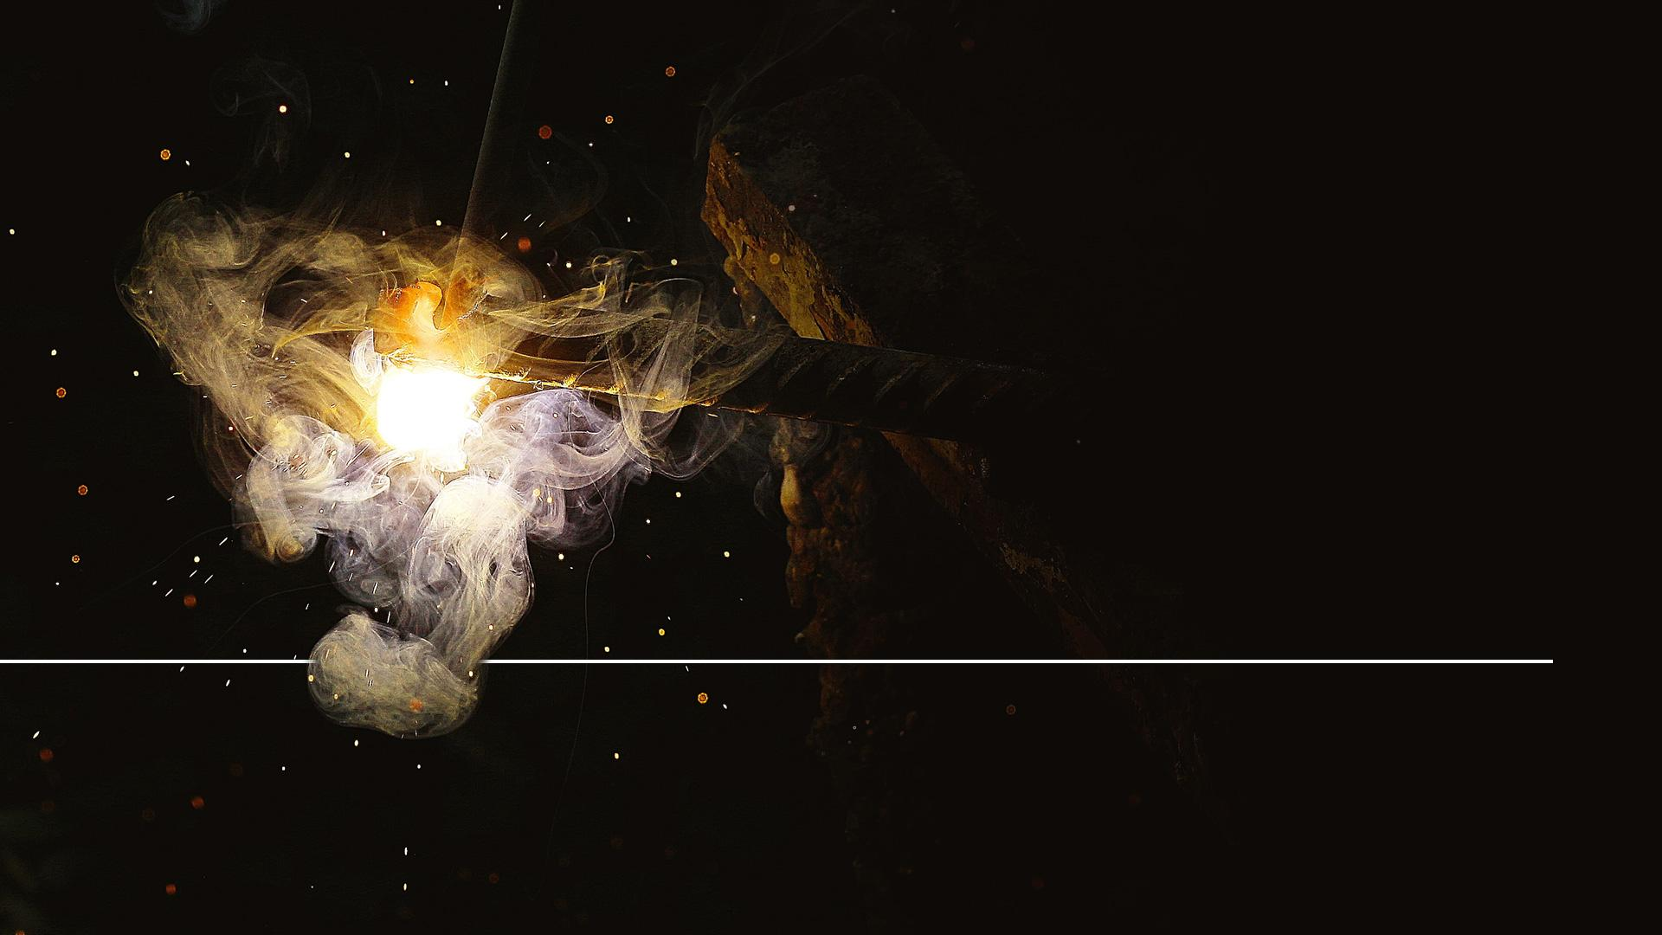
„Z úst mu vychádza ostrý meč, aby ním bil národy. Bude nad nimi vládnuť železnou berlou.“
Zjavenie 19,15
Notes:
(Zjavenie 19,15)
Ján povedal: „Z úst mu vychádza ostrý meč, aby ním bil národy. Bude nad nimi vládnuť železnou berlou.“
Pavol nám hovorí, že Ježiš bol uchvátený k Božiemu trónu,„

Slide 34
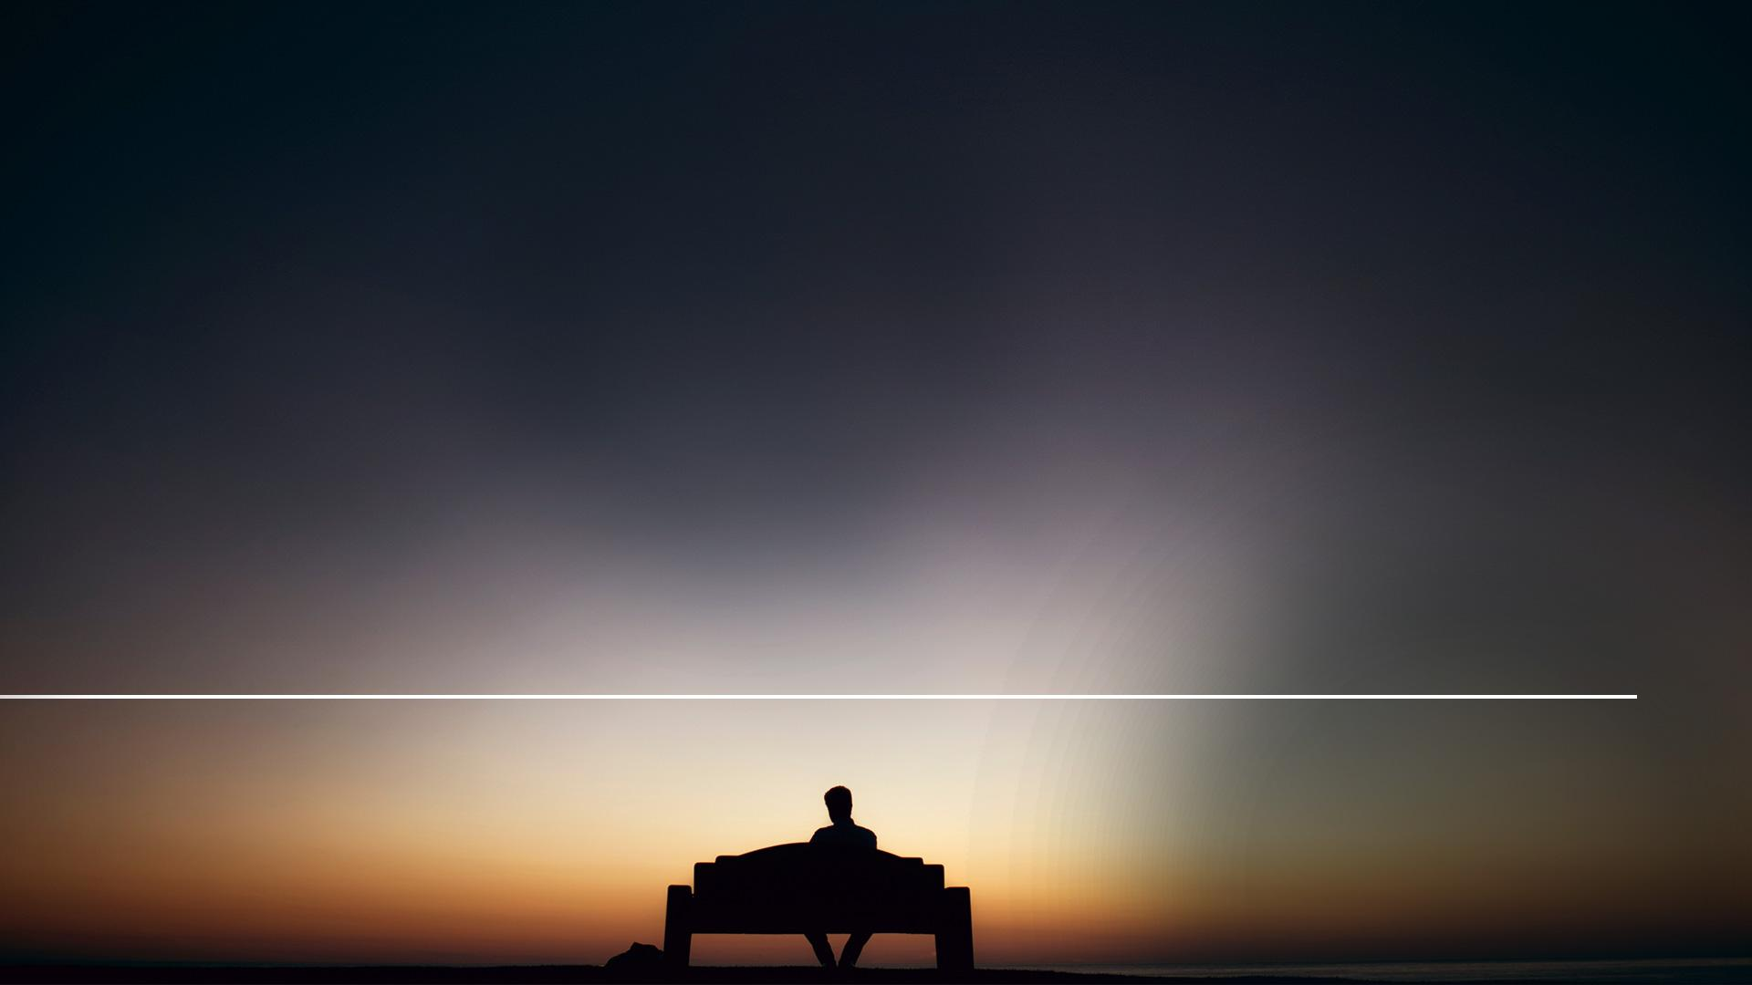
„Vzkriesil ho z mŕtvych a posadil v nebi po svojej pravici...“
Efezanom 1,20
Notes:
(Efezanom 1,20)
„Vzkriesil ho z mŕtvych a posadil v nebi po svojej pravici...“
Ježiš bol ten chlapec, ktorého sa drak pokúšal zničiť.
Satan pôsobil cez pohanský Rím a pokúsil sa Ježiša zabiť, hneď ako sa narodil.
Herodes, vládca podriadený Rímu, nariadil, že všetci chlapci do dvoch rokov v Betleheme majú byť zabití, ale anjel varoval Máriu a Jozefa, aby s Ježišom utiekli do Egypta.
Diabol pokúšal Ježiša pri jeho službe a dúfal, že sa mu podarí zmariť Boží plán na záchranu padlého sveta.
Keď viselo Kristovo telo na kríži, myslel si Satan, že zvíťazil.
Ale prázdny hrob predstavoval pro Satana totálnu porážku.
Kristus vstal a vystúpil k Otcovmu trónu presne tak, ako to kniha Zjavenie popisuje.
Satan zlyhal v pokusu zničiť Božieho syna, a tak svoj hnev zameral na ženu, čo je kresťanská cirkev.

Slide 35
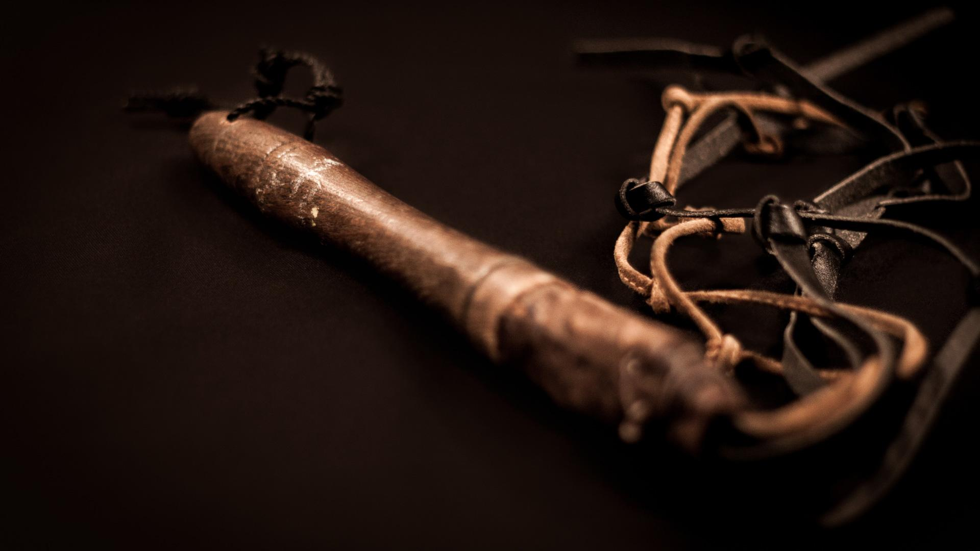
Notes:
Tým, že bol Ježiš v nebi, dostal sa zo Satanovho dosahu. Preto Satan brutálne napadol Ježišových nasledovníkov.
Všetci až na jedného z Ježišových učeníkov zomreli mučeníckou smrťou.
Apoštol Pavol bol sťatý za hradbami Ríma.
Kresťania boli mučení a väznení, mnoho z nich spečatilo svoje svedectvo krvou.
Dokiaľ učeníci žili, stála cirkev pevne v pravde.
Ale po smrti učeníkov s postupom doby sa niektorí kresťania spreneverili svojej viere a do cirkvi začalo vnikať falošné učenie.
V štvrtom storočí sa cisár Konštantín snažil udržať Rímskou ríšu pohromade tým, že zjednotil pohanov s kresťanmi do veľkého náboženského systému.
Vo výsledku sa kresťanstvo stalo veľmi populárnym. Pohania boli krstení do cirkvi a prinášali so sebou mnoho z toho, čomu predtým verili a praktikovali.
Keď cirkev prijímala tieto omyly, strácala zo zreteľa svoje poslanie.

Slide 36
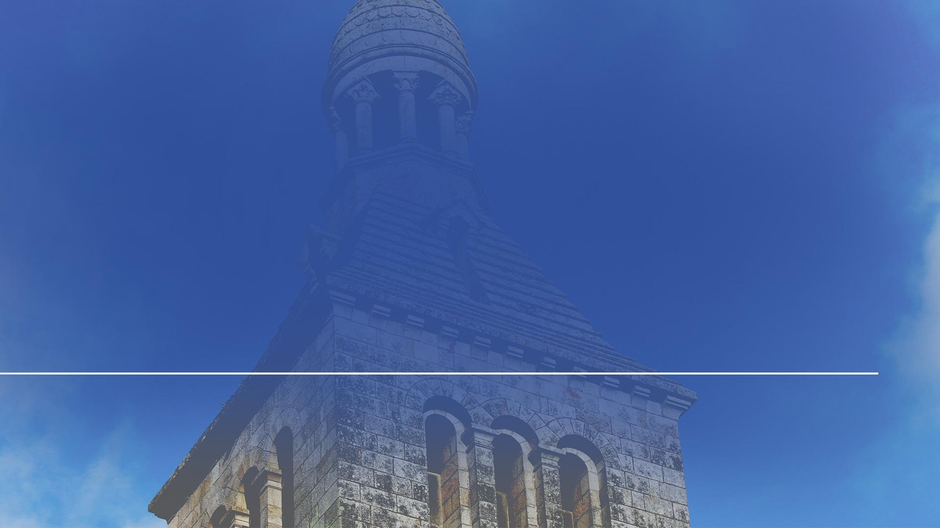
„Noví kresťania, pokiaľ šlo o myslenie a zvyky, boli tí istí starí pohania... Ich príval do cirkvi neodstránil pohanstvo. Práve naopak. Davy pokrstených pohanov znamenali, že pohanstvo ochromilo morálnu energiu organizovaného kresťanstva do bodu nemohúcnosti.“
Centuries of Christanity. A Concise History, s. 58
Notes:
Jeden z historikov napísal: „Noví kresťania, pokiaľ šlo o myslenie a zvyky, boli tí istí starí pohania... Ich príval do cirkvi neodstránil pohanstvo. Práve naopak. Davy pokrstených pohanov znamenali, že pohanstvo ochromilo morálnu energiu organizovaného kresťanstva do bodu nemohúcnosti.“ - Centuries of Christanity. A Concise History, s. 58.
Avšak aj v tejto dobe zostalo mnoho kresťanov verných Božej pravde a protestovali proti zmenám, ktoré sa vkrádali do cirkvi.
Odmietli spreneveriť sa svojej viere a mnohí boli za svoj postoj prenasledovaní.
Krátko nato vydali rímsky cisári edikty, ktoré trestali odmietanie falošných praktík štátnej cirkvi dokonca aj smrťou.

Slide 37
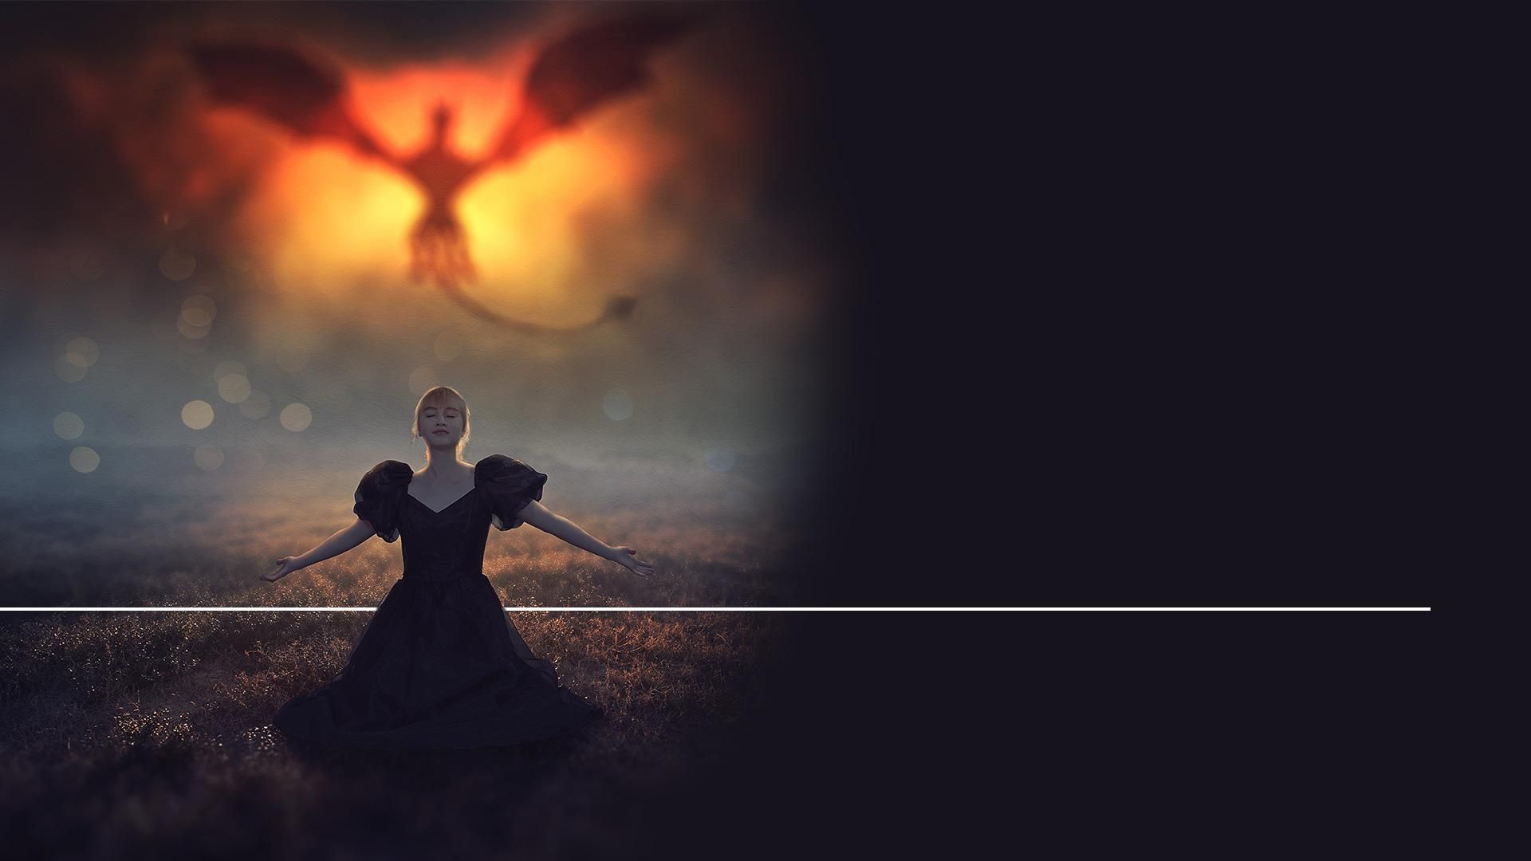
„...drak ...prenasledoval ženu, ktorá porodila chlapca.“
Zjavenie 12,13
Notes:
(Zjavenie 12,13)
Keď to Ján všetko videl, napísal:
„...drak...prenasledoval ženu, ktorá porodila chlapca.“
A čo sa stalo so ženou?

Slide 38
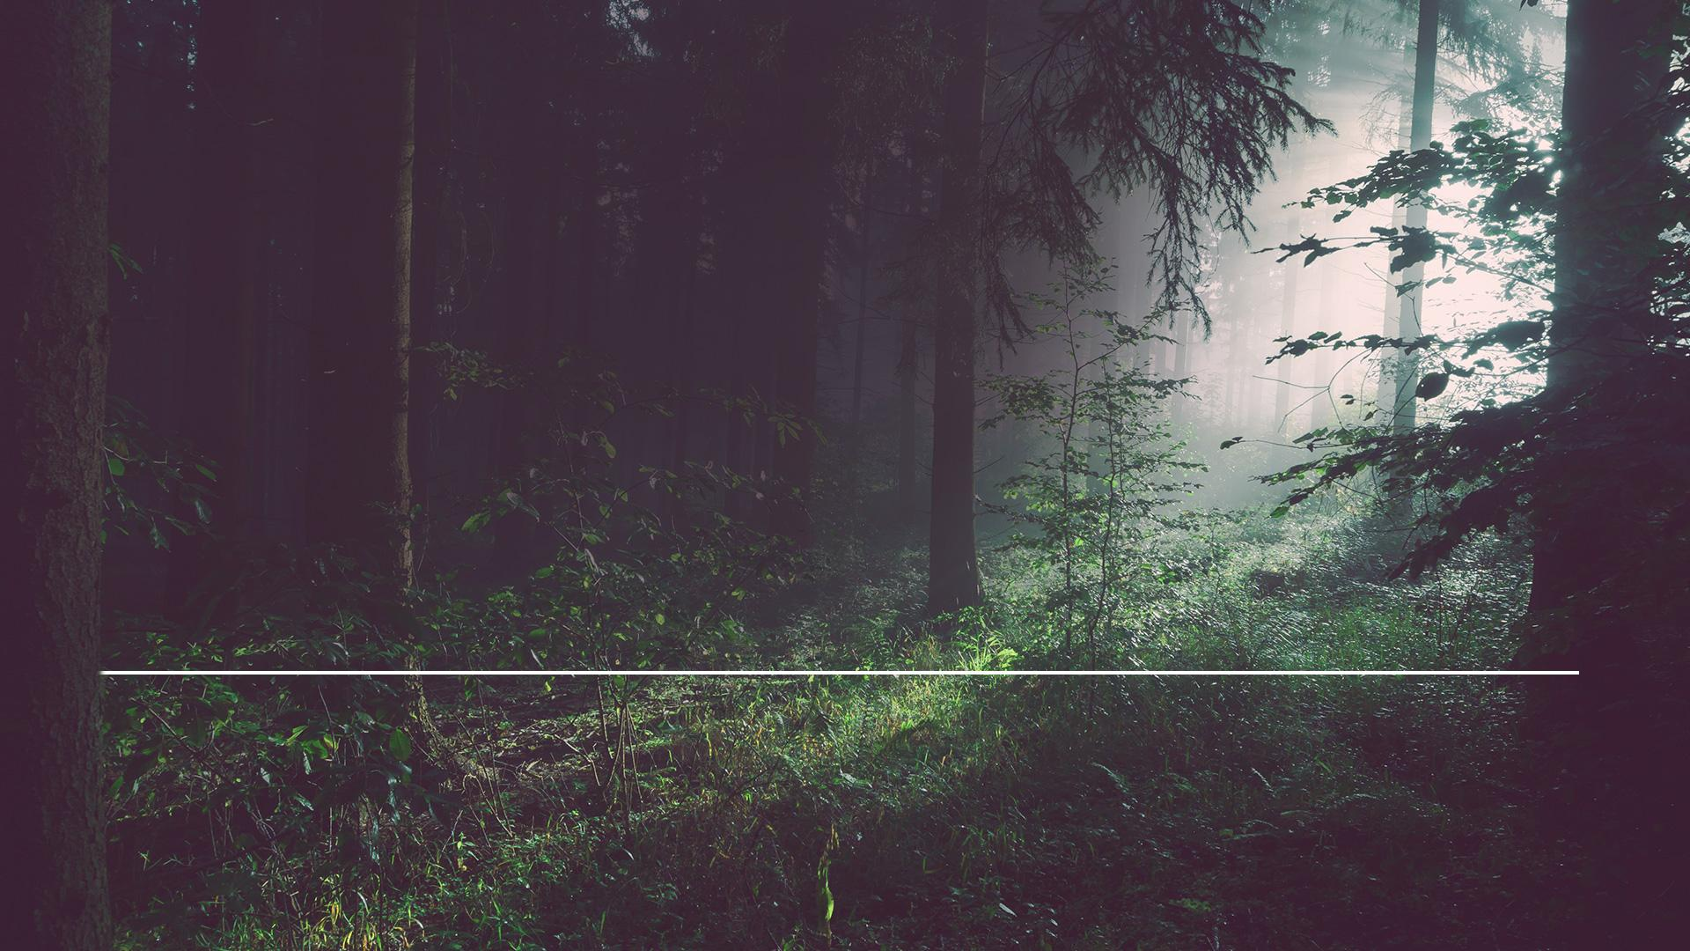
„Žena utiekla na púšť, kde jej Boh pripravil miesto, aby ju tam živili tisícdvestošesťdesiat dní.“
Zjavenie 12,6
Notes:
(Zjavenie 12,6)
„Žena utiekla na púšť, kde jej Boh pripravil miesto, aby ju tam živili tisícdvestošesťdesiat dní.“

Slide 39
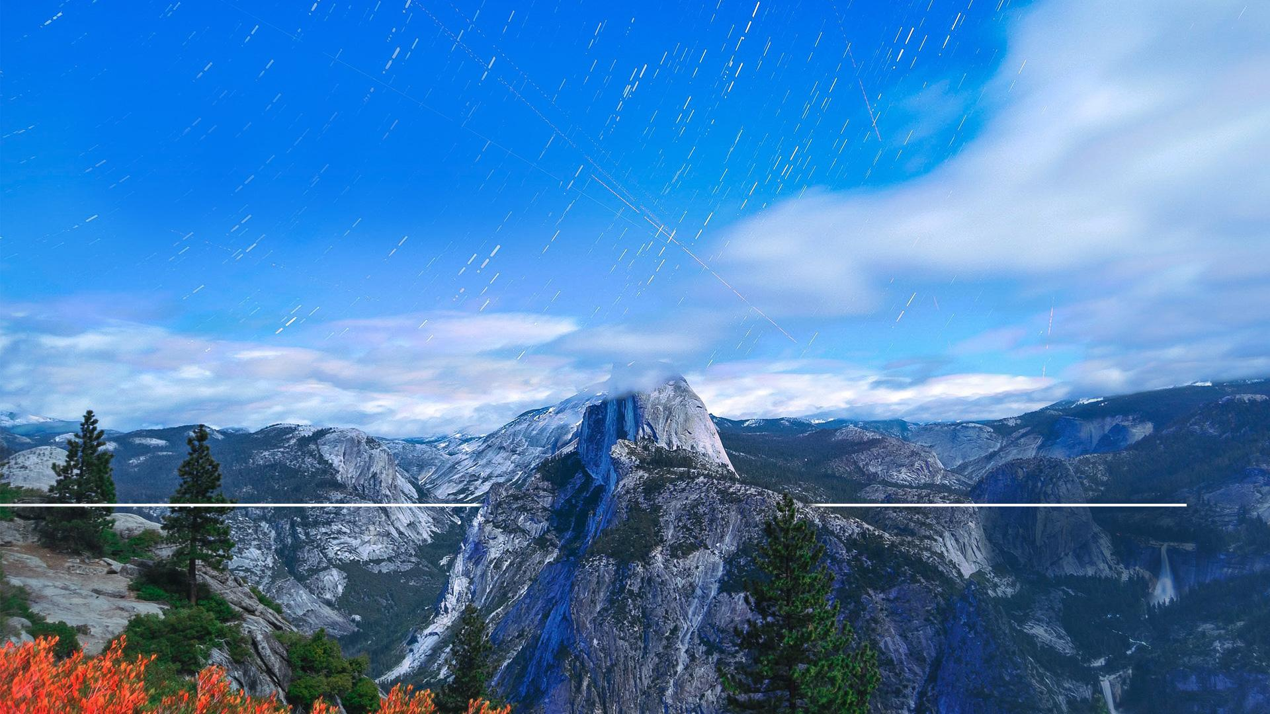
„...určil som ti vždy jeden deň za jeden rok.“
Ezechiel 4,6
Notes:
(Ezechiel 4,6)
Ezechiel napísal: „...určil som ti vždy jeden deň za jeden rok.“
Takže prenasledovanie Božieho verného ľudu, ako bolo predpovedané v Zjavení, malo pokračovať 1260 rokov.
Dejiny presne potvrdzujú toto biblické proroctvo.
Rímsky cisár Justinián nariadil svojmu generálovi Belisariovi, aby zničil dva posledné ariánske barbarské kmene, ktoré bránili rímskej cirkvi v rozmachu.

Slide 40
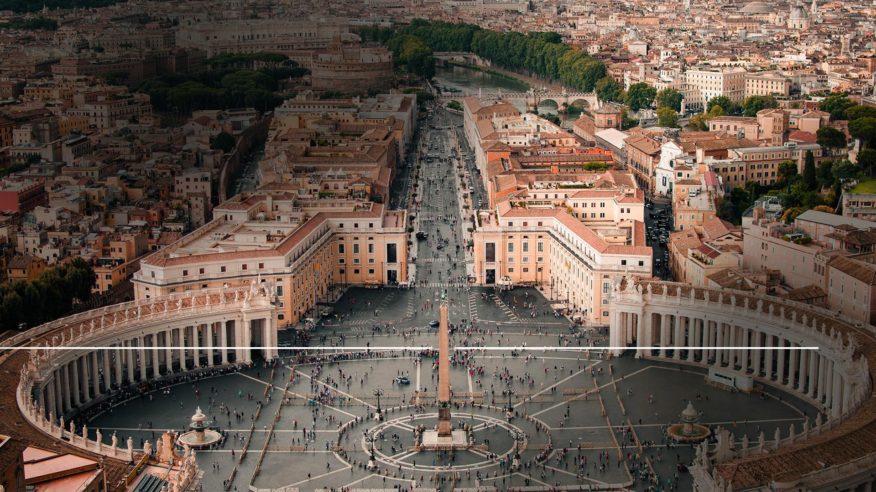
„hlava cirkvi, skutočný a platný napravovateľ kacírov.“
Justinián
Notes:
Poslední z týchto mocností protiviacich sa Rímu bola zničená r. 538 a cisár Justinián prehlásil rímskeho biskupa za „hlavu cirkvi a skutočného a platného napravovateľov kacírov“.
Tak začala vláda intolerancie proti takzvaným „kacírom„.

Slide 41
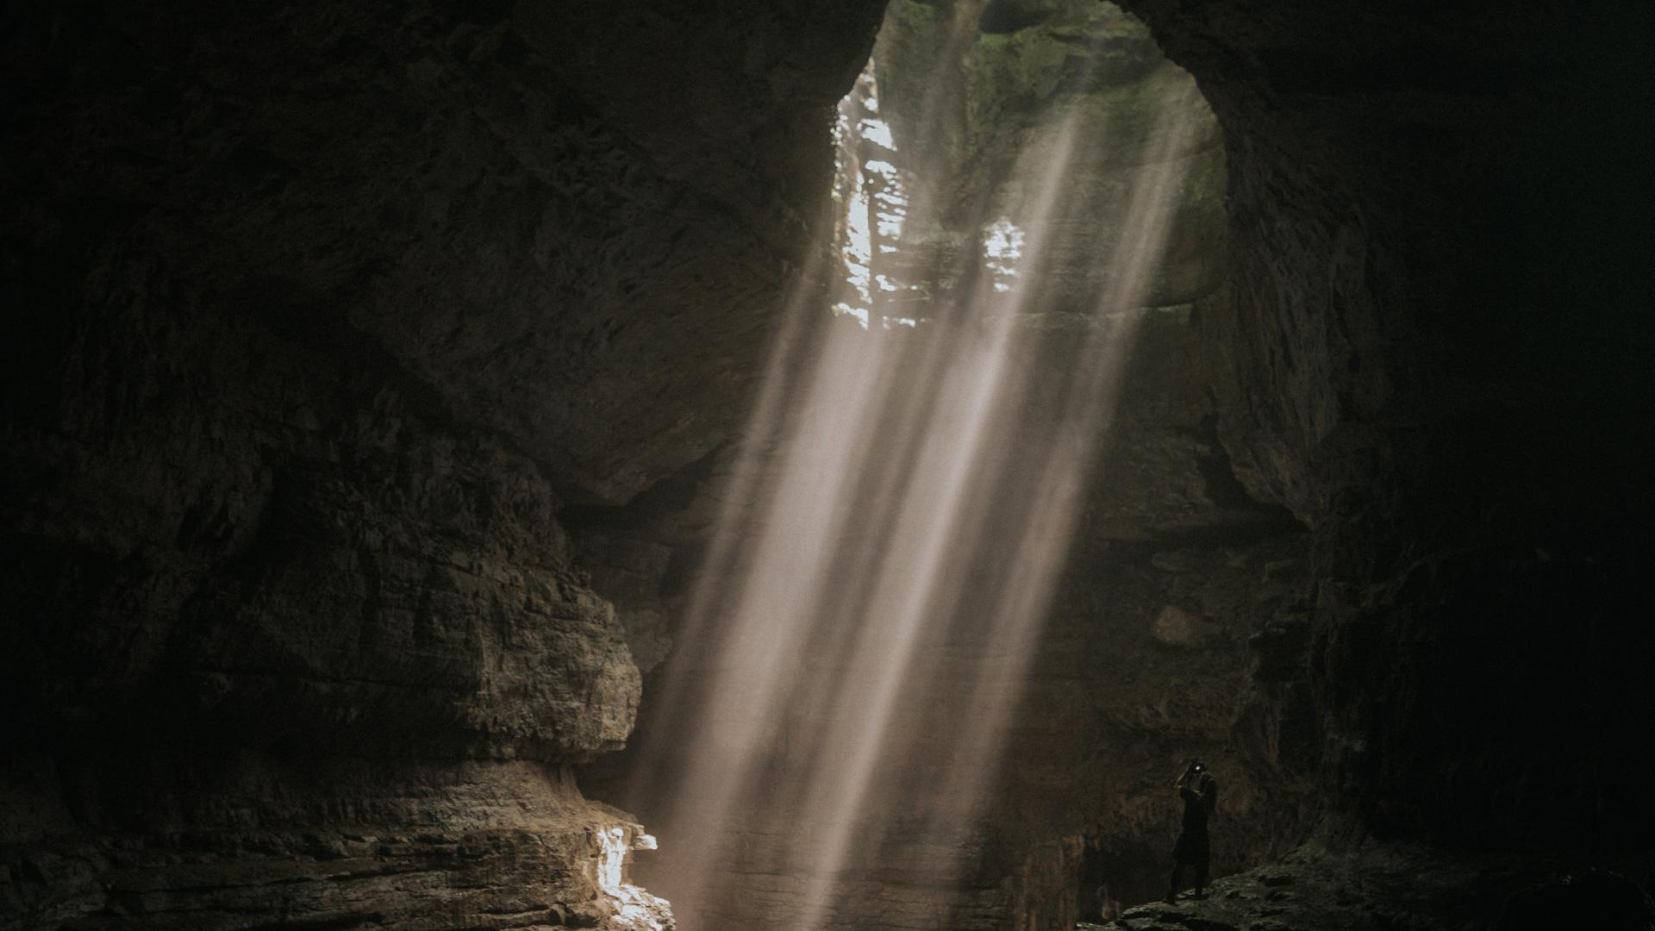
Notes:
Verní kresťania, ktorí si uchovávali pravdy zjavené v Božom slove, zistili, že jediný spôsob, ako si uchovať svoju vieru, bolo utiecť, ako to predpovedala kniha Zjavenie.
Žena utiekla na púšť. Nebolo takmer možné praktikovať pravdu otvorene.
Valdenský, albigenskí a ďalší verní kresťania utiekli do Álp v severnom Taliansku a južného Francúzska a hugenoti boli rozosiaty po Francúzsku. Usadili sa v uzavretých údoliach, vzdialených jaskyniach a vysokých horách.
Boli prenasledovaní ako bežní zločinci a mnohí boli zabití.
Čo bolo ich zločinom? Nechceli sa vzdať Ježišovho učenia. Milióny kresťanov radšej zomrelo, než by sa spreneverilo svojej viere.
Niektorí historici odhadujú, že počet tých, ktorí za svoju vieru zaplatili životom, stúpa až k 50 miliónom.
A mnohí z tých, ktorí zomreli, boli umučení rukou iných kresťanov, ktorí verili, že robia Božiu vôľu.
Božia pravda nakoniec zvíťazila.
Biblia bola preložená do ľudových jazykov a vďaka vynálezu kníhtlače sa rozšírila do celého sveta. Božia pravda už nebola skrytá. Mala byť teraz odhalená.

Slide 42
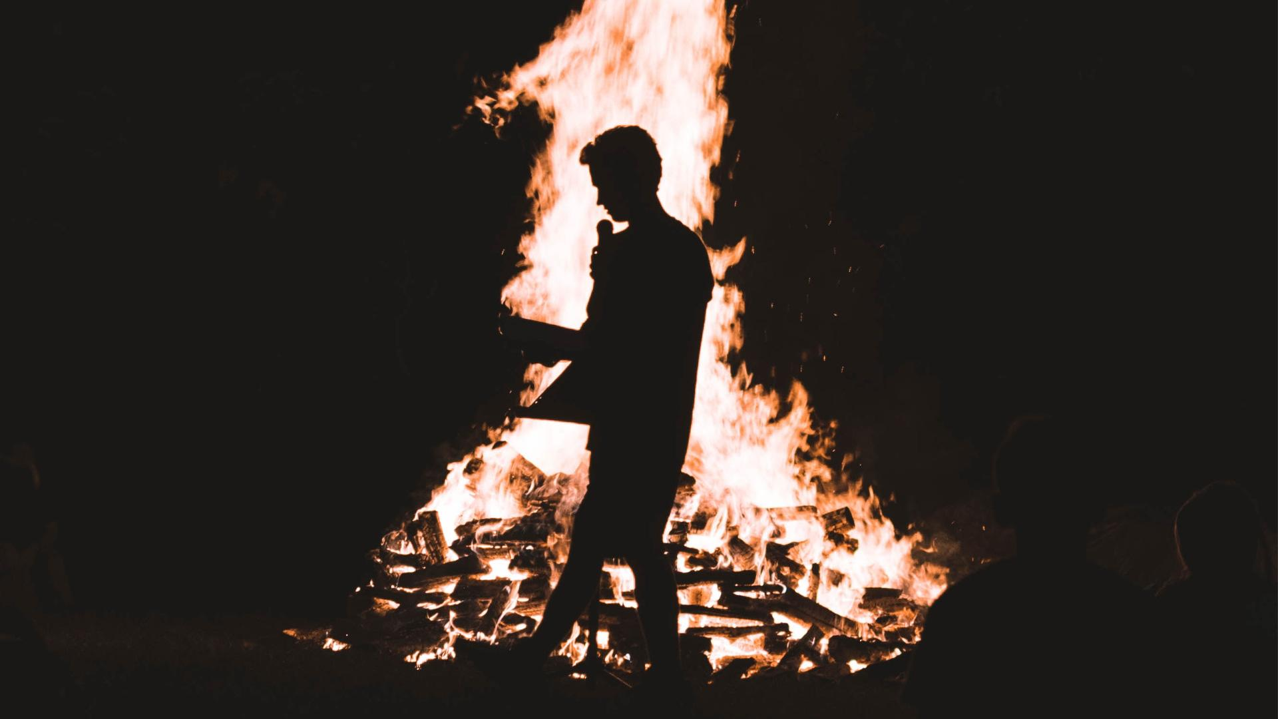
Notes:
Odvážni reformátori neohrozene hlásali Božie slovo. Niektorí ako Ján Hus alebo Jeroným Pražský boli upálení na hranici.
Iní ako napr. Luther, Viklef a Tyndale boli prenasledovaní.

Slide 43
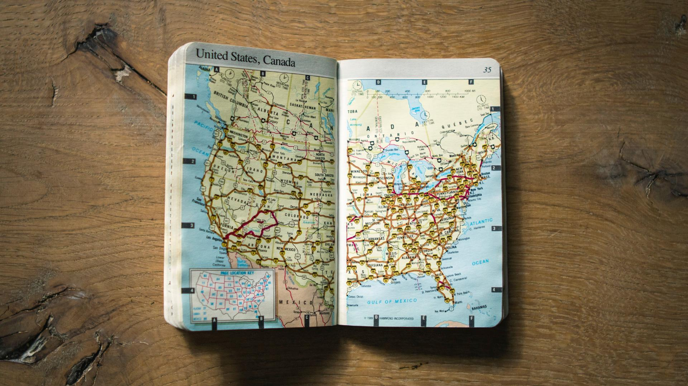
Notes:
Avšak spoločne s objavením Ameriky sa naskytla nová sloboda a tiež útočisko pre prenasledovaných kresťanov z Európy.
Na pobreží novo zrodeného národa boli položené základy občianskej a náboženskej slobody.

Slide 44
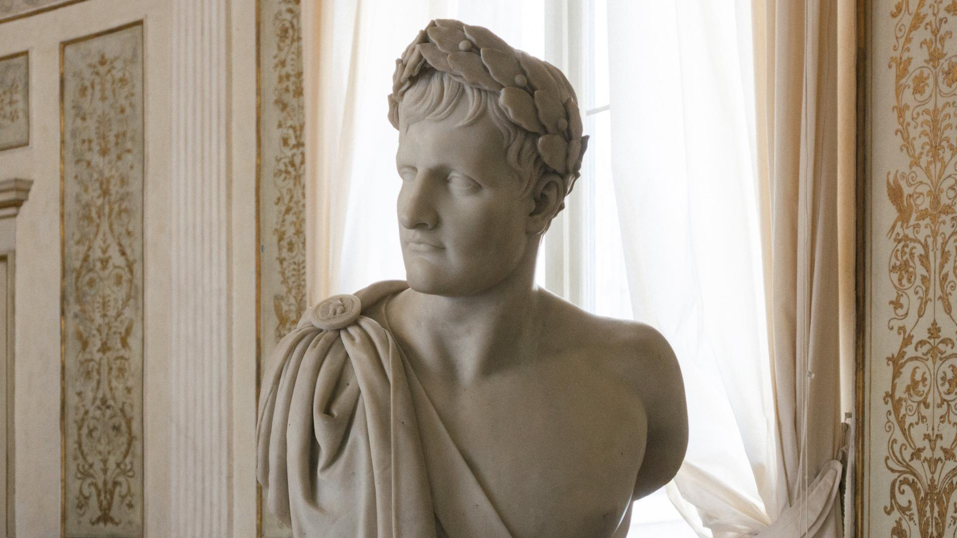
Notes:
Éra kompromisov a prenasledovaní predpovedaná v Zjavení 12 nakoniec skončila r. 1798.
Skončila tým, že Napoleon poslal generála Berthiera aby zajal pápeža - presne 1260 rokov po období prenasledovania od r. 538.
V tejto dobe môžeme očakávať, že sa čistá viera opäť otvorene objaví. Cirkev už sa nemusí skrývať v pustine. Povšimnime si, ako prorok popisuje cirkev, ktorá sa objaví po r. 1798.

Slide 45
„Drak sa na ženu nahneval a odišiel bojovať proti ostatným z jej potomstva, ktorí zachovávajú Božie prikázania a držia sa Ježišovho svedectva.“
Zjavenie 12,17
Notes:
(Zjavenie 12,17)
„Drak sa na ženu nahneval a odišiel bojovať proti ostatným z jej potomstva, ktorí zachovávajú Božie prikázania a držia sa Ježišovho svedectva.“
Ostatní (alebo ostatok) je to, čo zostalo z väčšieho celku. Rovnako tak „ostatok„ Božej cirkvi je poslednou časťou z čistej viery - z Božej cirkvi, ktorá existuje až do samého konca času, dokiaľ Ježiš znovu nepríde na túto zem.

Slide 46
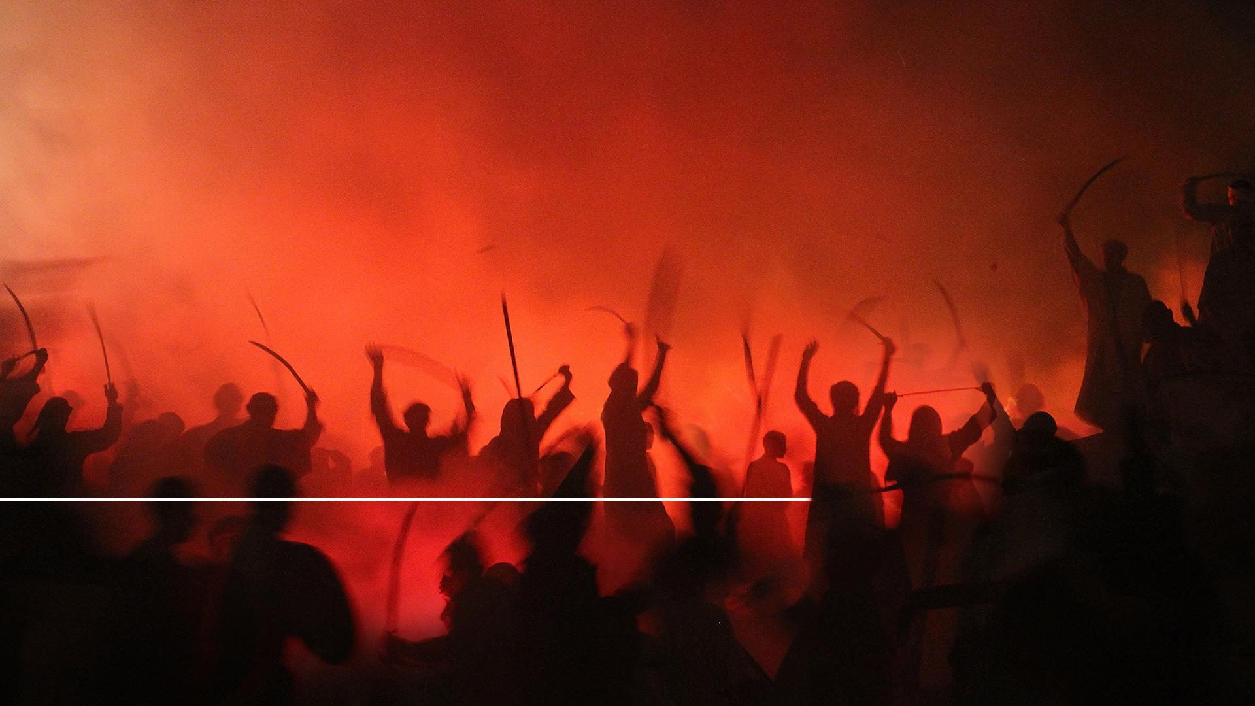
„Drak v hneve... rozpútal vojnu proti cirkvi posledných dňov.“
Zjavenie 12,17 parafrázované
Notes:
(Zjavenie 12,17)
Doslovný preklad by teda znel:
„Drak v hneve... rozpútal vojnu proti cirkvi posledných dňov.“
Satan zúri kvôli tomu, že Boží ľud stále nasleduje Božie pravdy aj v týchto posledných dňoch.

Slide 47
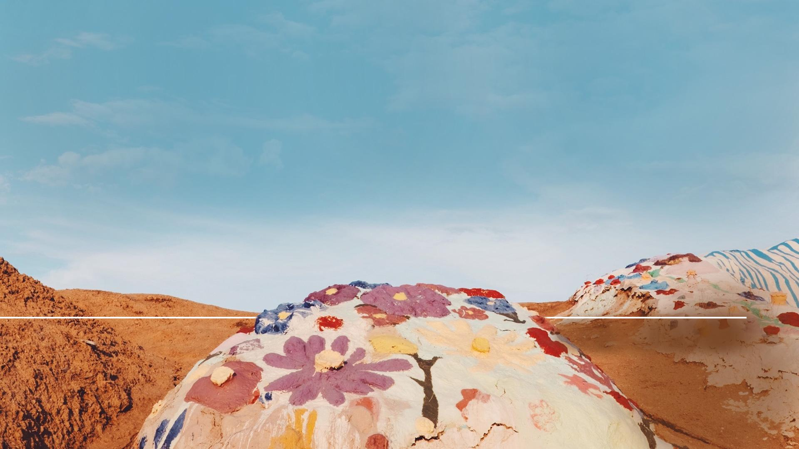
1. Zachovávajú Božie prikázania.
2. Drží sa Ježišovho svedectva.
Zjavenie 12,17
Notes:
(Zjavenie 12,17)
Ján popisuje dve charakteristiky, podľa ktorých môžeme poznať túto cirkev posledných dní:
„Drak sa na ženu nahneval a odišiel bojovať proti ostatným z jej potomstva, ktorí zachovávajú Božie prikázania a držia sa Ježišovho svedectva.“
Tento ostatok sú tí, ktorí zachovávajú všetky Božie prikázania.
Ale neučia snáď všetky cirkvi, že majú ľudia zachovávať Božie prikázania?
Nie úplne! Mnoho cirkví a spoločenstiev dnes svojich členov učia, že môžu tak či onak neposlúchať niektoré Božie nariadenia.
Napríklad niektoré cirkvi učia, že je možné sa klaňať sochám a obrazom.

Slide 48
„Pamätaj na sobotný deň, že ho máš svätiť. Šesť dní budeš pracovať a konať všetku svoju prácu...“
Exodus 20,8-9 B21
Notes:
(Exodus 20,8-9 B21)
„Pamätaj na sobotný deň, že ho máš svätiť. Šesť dní budeš pracovať a konať všetku svoju prácu...“

Slide 49
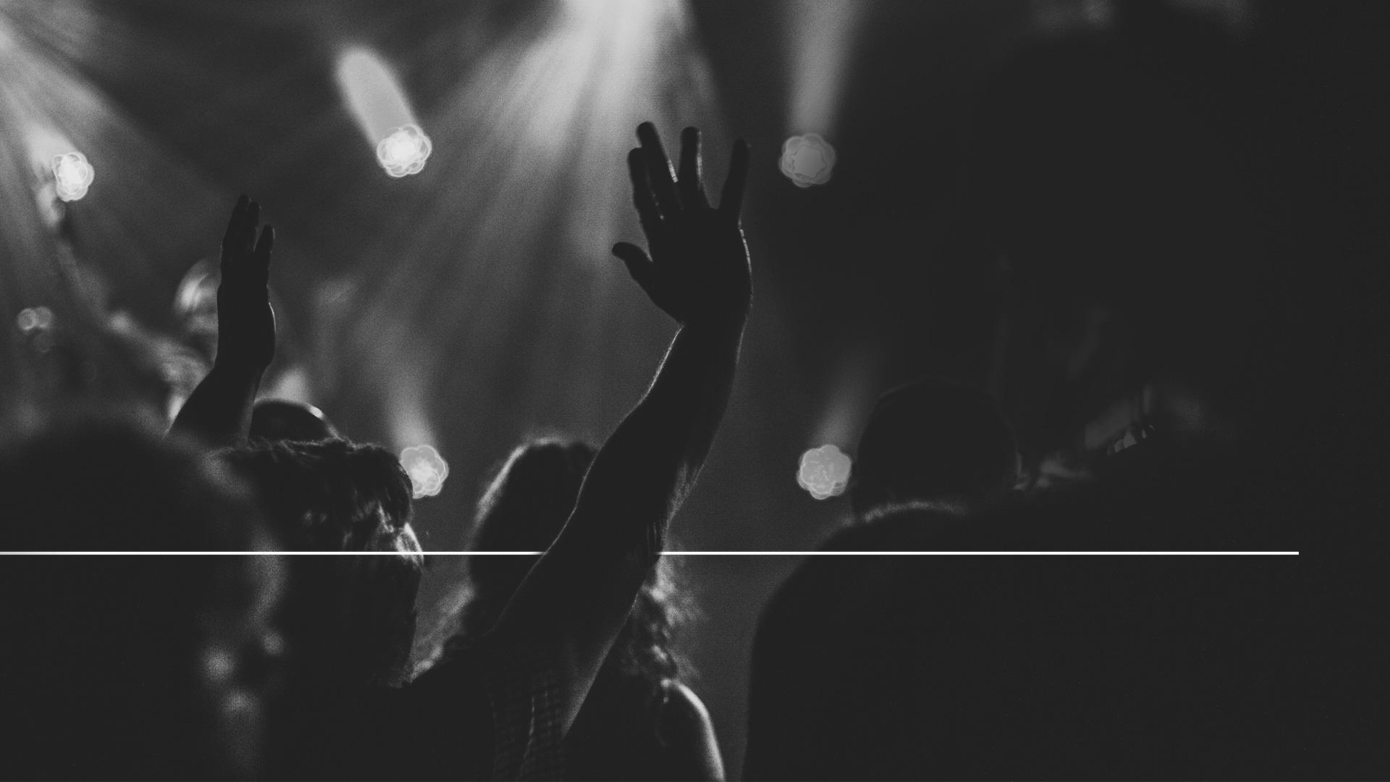
„...ale siedmy deň je sobota pre Hospodina, tvojho Boha.“
Exodus 20,10 B21
Notes:
(Exodus 20,10 B21)
„...ale siedmy deň je sobota pre Hospodina, tvojho Boha.“

Slide 50
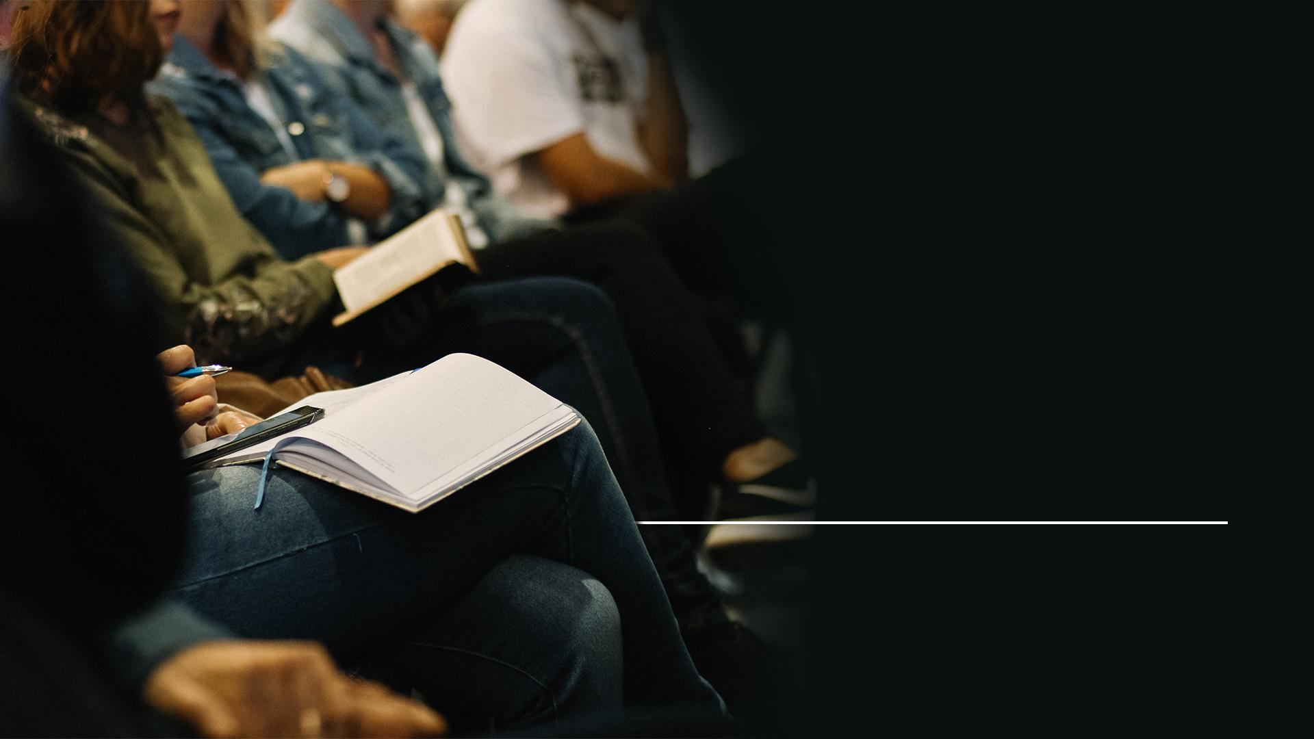
„...a držia sa Ježišovho svedectva.“
Zjavenie 12,17
Notes:
(Zjavenie 12,17)
Nielen, že bude Boží ostatok a cirkev posledných dní zachovávať Božie prikázania, ale ako hovorí proroctvo, budú sa tiež držať Ježišovho svedectva.“

Slide 51
„Ježišovo svedectvo je totiž duch proroctva.“
Zjavenie 19,10 B21
Notes:
(Zjavenie 19,10 B21)
Zjavenie 19,10 hovorí: „Ježišovo svedectvo je totiž duch proroctva.“

Slide 52
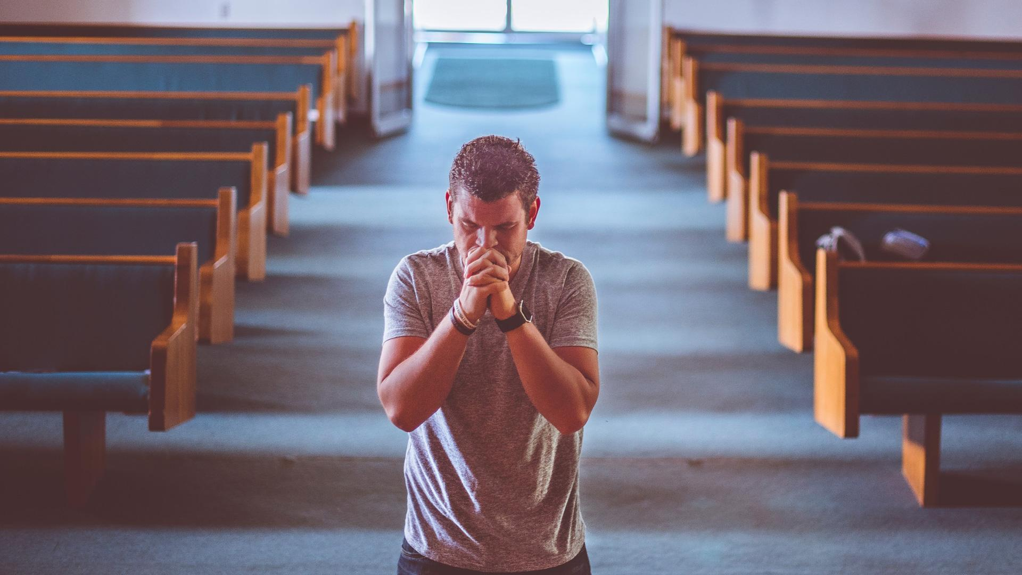
Notes:
Božia cirkev posledných dní bude mať dary Ducha vrátane daru proroctva.
Pozdejšie budeme tento špeciálny dar študovať detailnejšie.
Boh dáva aj niekoľko ďalších charakteristík, ktoré nám majú pomôcť v našom hľadaní cirkvi posledných dní.
Jeho hnutie v poslednej dobe je symbolizovaná v Zjavení 14 troma anjelmi, ktorí letia prostriedkom nebies.
Prvá časť tohto trojdielneho posolstva zdôrazňuje dve veľké pravdy, ktoré majú všetci poznať:

Slide 53
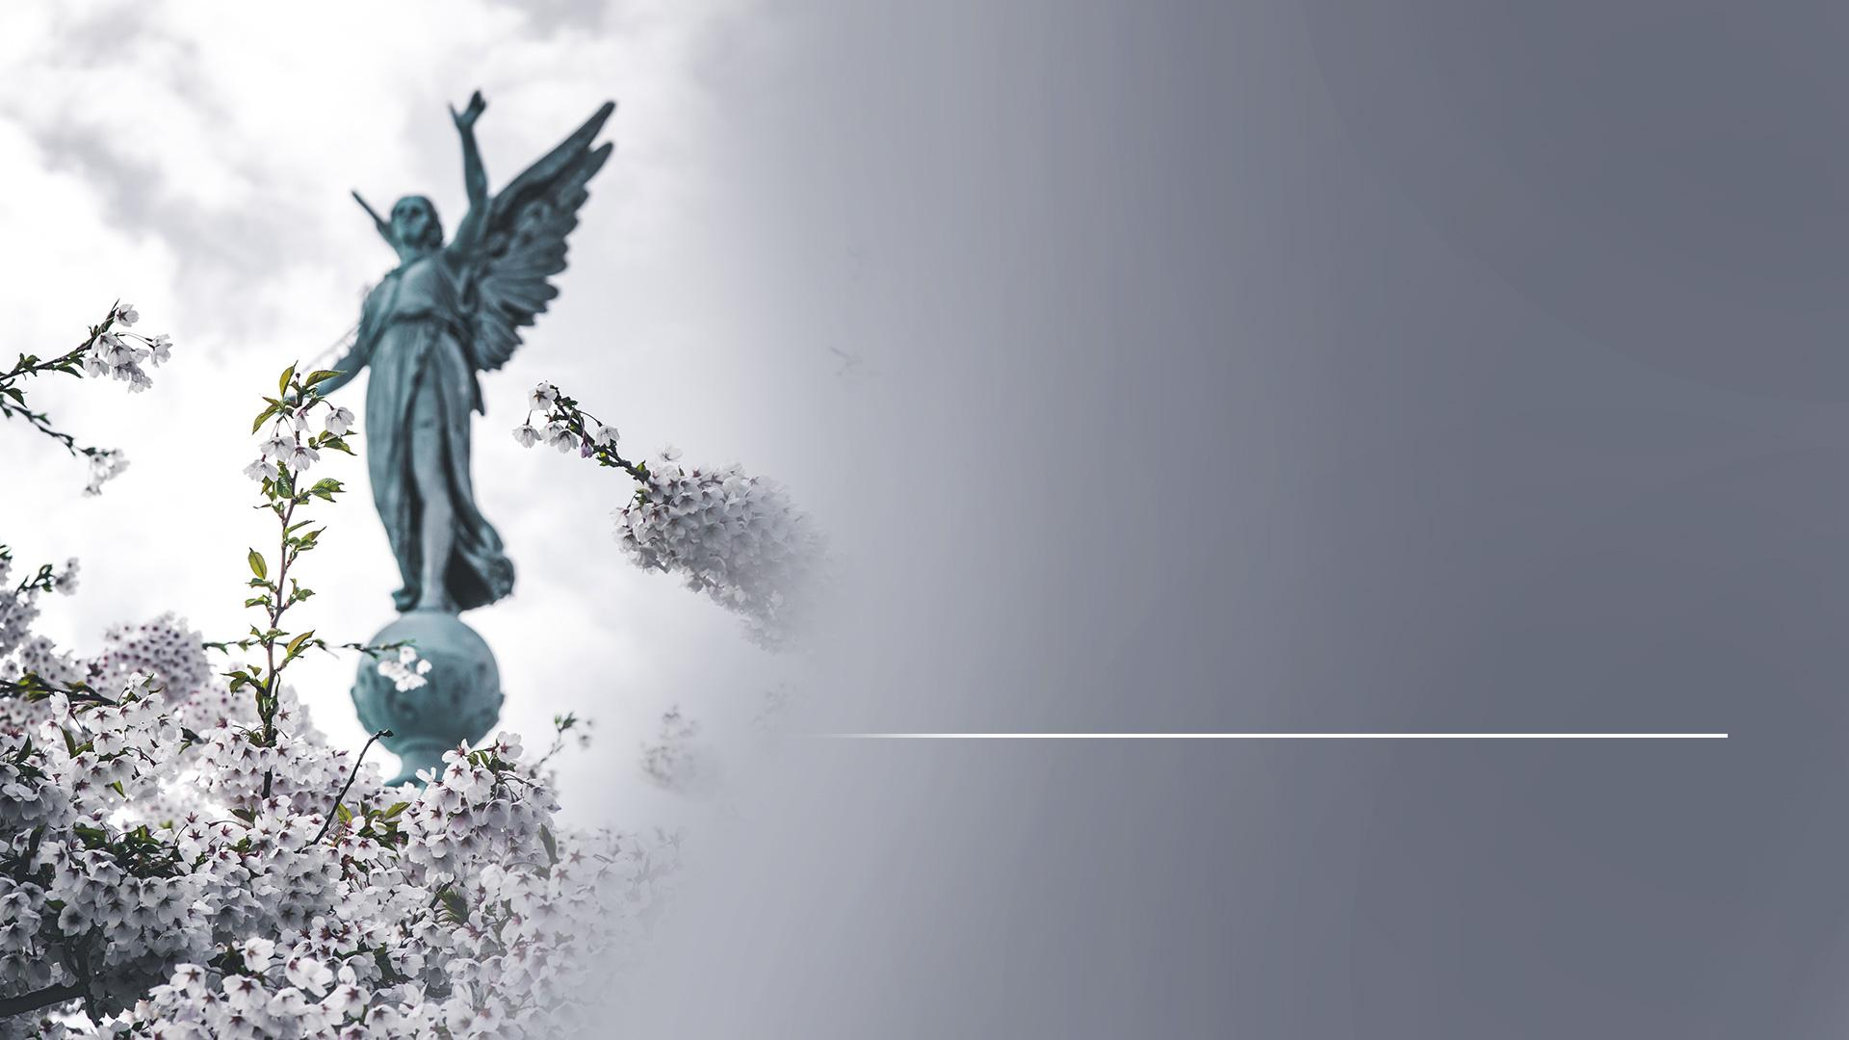
„Potom som videl iného anjela letieť stredom neba: Mal večné evanjelium, aby ho zvestoval obyvateľom zeme, každému národu, kmeňu, jazyku a ľudu.“
Zjavenie 14,6
Notes:
(Zjavenie 14,6)
„Potom som videl iného anjela letieť stredom neba: Mal večné evanjelium, aby ho zvestoval obyvateľom zeme, každému národu, kmeňu, jazyku a ľudu.“

Slide 54
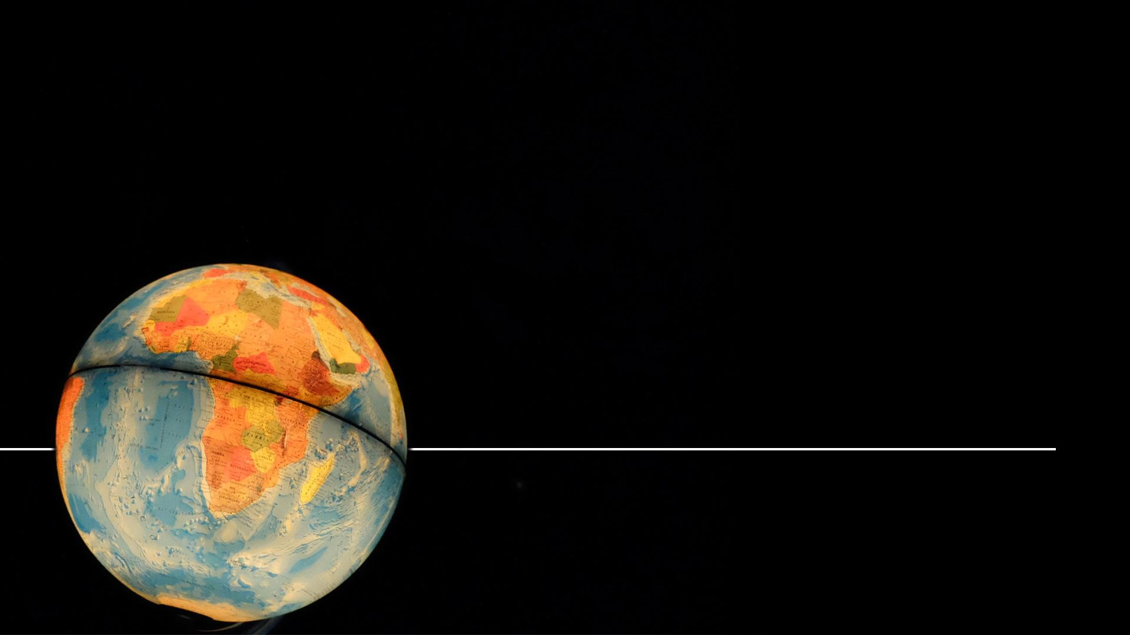
Volal mohutným hlasom: „Bojte sa Boha a vzdajte mu slávu, lebo prišla hodina jeho súdu. Klaňajte sa tomu, ktorý stvoril nebo i zem, more i pramene vôd.“
Zjavenie 14,7
Notes:
(Zjavenie 14,7)
Volal mohutným hlasom: „Bojte sa Boha a vzdajte mu slávu, lebo prišla hodina jeho súdu. Klaňajte sa tomu, ktorý stvoril nebo i zem, more i pramene vôd.“
Božie hnutie na konci doby bude zapojené do nesenia tohto posolstva celému svetu.

Slide 55
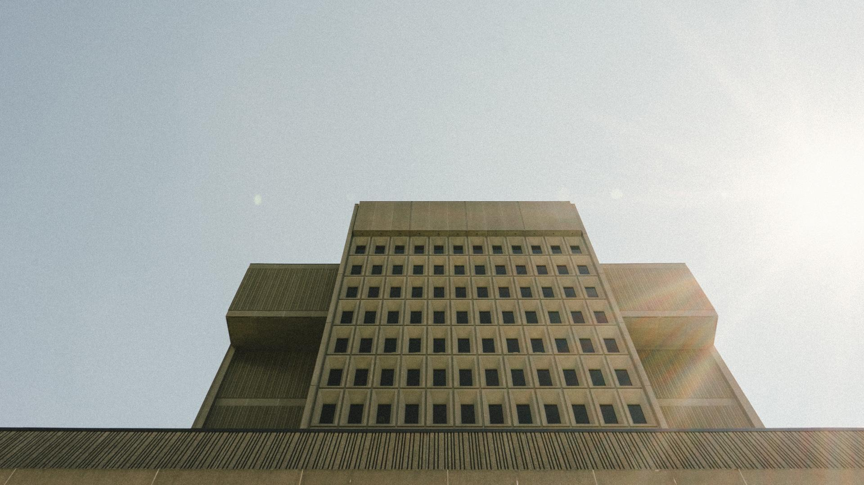
Notes:
Zahrňuje to varovanie tým, ktorí žijú v posledných dňoch, aby pamätali na to, že príde čas súdu.
A je to zároveň pripomienka veľkej Božej stvoriteľskej moci, siedmeho dňa - soboty.
Druhú časť tejto trojdielnej správy nájdeme vo verši 8.

Slide 56
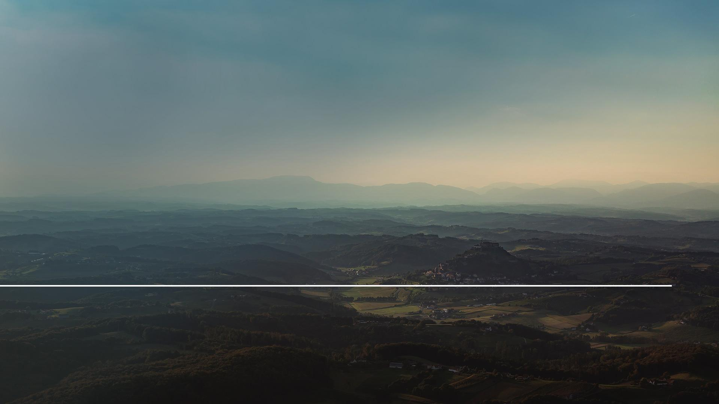
„Za ním nasledoval iný, druhý anjel, ktorý volal: „Padol, padol ten veľký Babylon...“
Zjavenie 14,8
Notes:
(Zjavenie 14,8)
„Za ním nasledoval iný, druhý anjel, ktorý volal: „Padol, padol ten veľký Babylon...“

Slide 57
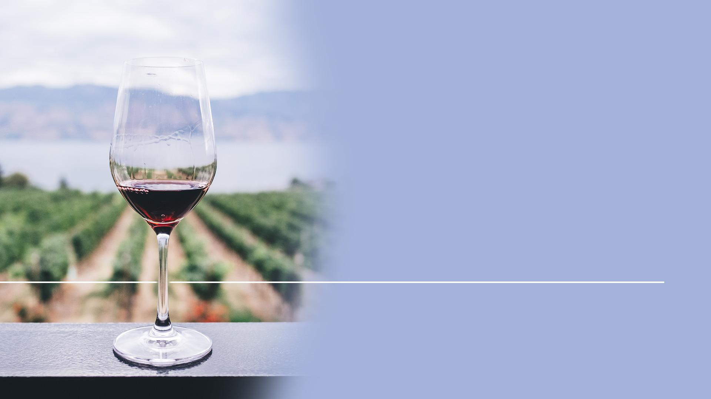
„...ktorý opájal všetky národy vínom vášne svojho smilstva.“
Zjavenie 14,8
Notes:
(Zjavenie 14,8)
„...ktorý opájal všetky národy vínom vášne svojho smilstva.“
Božie záverečné posolstvo verne identifikuje hriech a odpadnutie. Poukazuje na mätúcu zmes ľudských tradícii a učenia v náboženskom svete.
Táto posledná a najvážnejšia výzva je rozdelená do troch častí tohto proroctva:

Slide 58
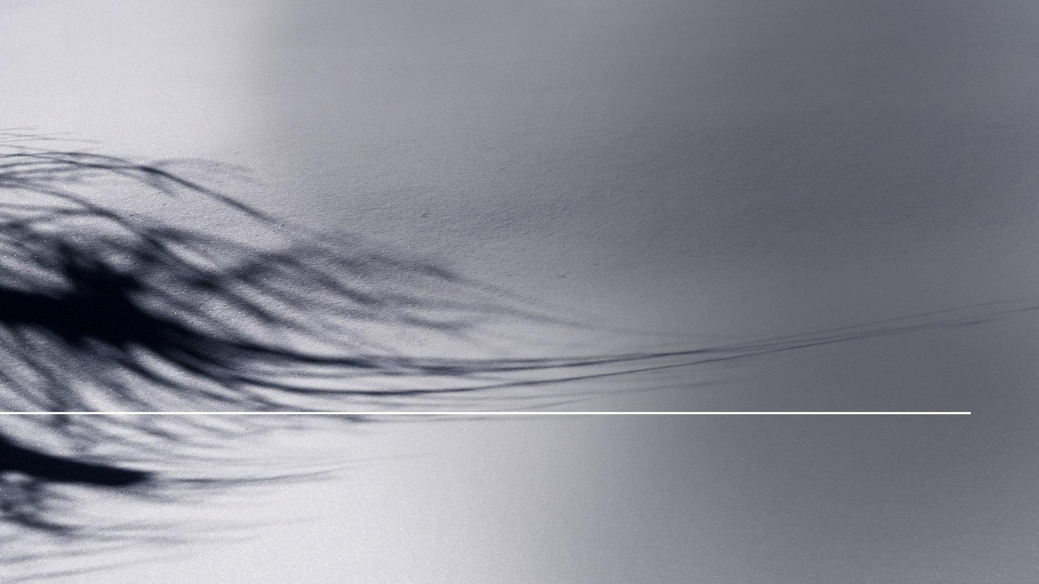
„Ak sa niekto bude klaňať šelme a jej obrazu a prijme znak na svoje čelo alebo na ruku...“
Zjavenie 14,9
Notes:
(Zjavenie 14,9)
Po nich nasledoval iný, tretí anjel, ktorý mohutným hlasom volal: „Ak sa niekto bude klaňať šelme a jej obrazu a prijme znak na svoje čelo alebo na ruku...“

Slide 59
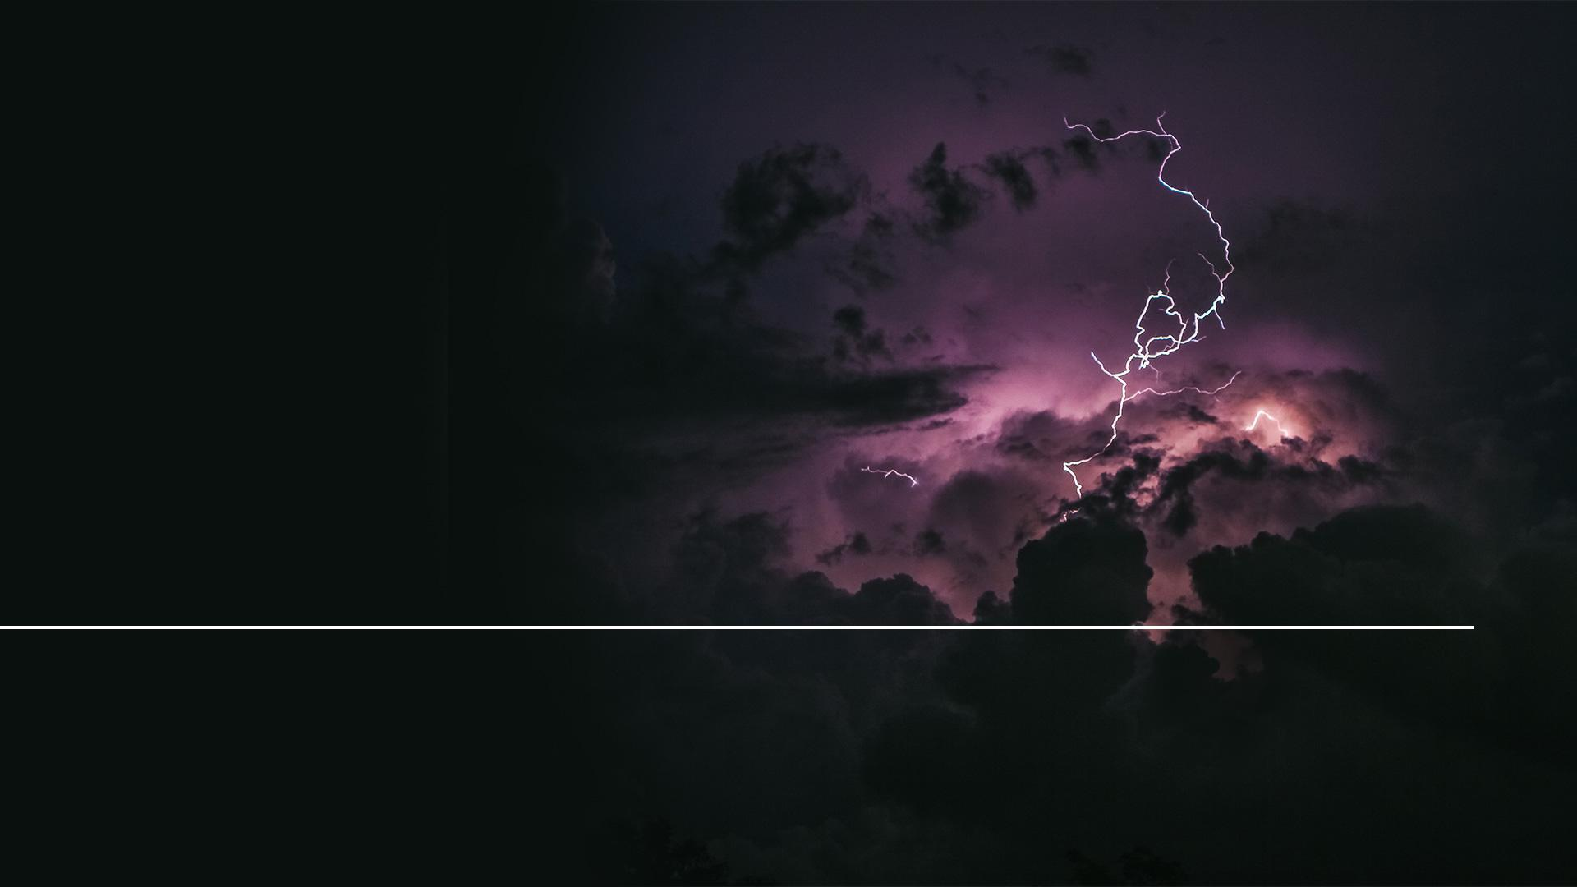
„...aj ten bude piť z vína Božieho hnevu...“
Zjavenie 14,10
Notes:
(Zjavenie 14,10)
„...aj ten bude piť z vína Božieho hnevu...“
Svet je varovaný, aby neuctieval šelmu ani jej obraz a neprijímal jej znamenie.
Prečo tak vážne varovanie? Prečo tak politicky nekorektné posolstvo, ktoré hovorí, že omyl je zlý a nebezpečný?

Slide 60
„Mám aj iné ovce, ktoré nie sú z tohto ovčinca. Aj tie musím priviesť. Budú počúvať môj hlas a bude jedno stádo a jeden pastier.“
Ján 10,16
Notes:
(Ján 10,16)
Ježiš povedal: „Mám aj iné ovce, ktoré nie sú z tohto ovčinca. Aj tie musím priviesť. Budú počúvať môj hlas a bude jedno stádo a jeden pastier.“

Slide 61
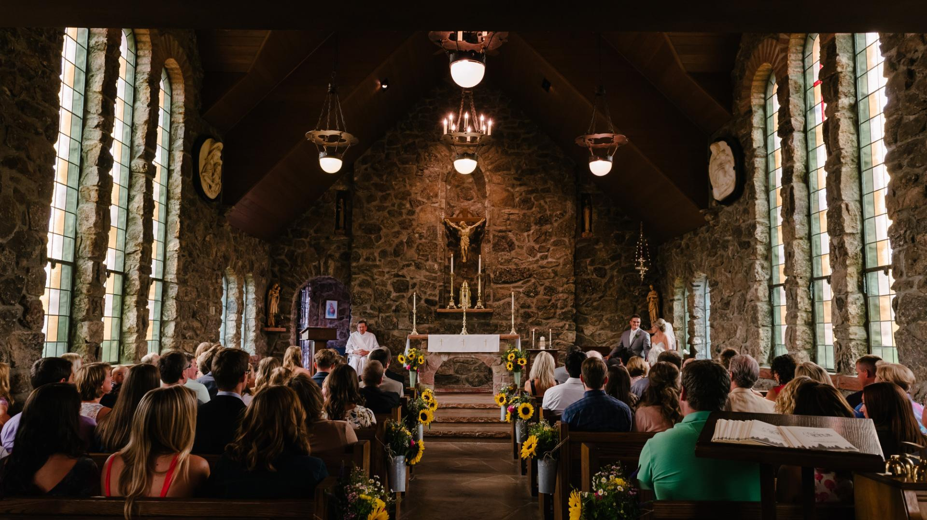
Notes:
Boh má verných nasledovníkov vo všetkých cirkvách, ale príde čas, keď tu bude jeden ovčinec, jedna pravá cirkev.
Ježiš povedal, že jeho ovce budú vyzvané, aby vyšli z ostatných ovčincov, ktoré verne nenasledujú učenie Božieho slova.

Slide 62
A počul som iný hlas volať z neba: „Vyjdi z neho, ľud môj, aby ste nemali účasť na jeho hriechoch a nedostalo sa vám z jeho rán.“
Zjavenie 18,4
Notes:
(Zjavenie 18,4)
Ján, autor Zjavenia, predpovedal túto dobu:
A počul som iný hlas volať z neba: „Vyjdi z neho, ľud môj, aby ste nemali účasť na jeho hriechoch a nedostalo sa vám z jeho rán.“
Boží verní nasledovníci budú povolaní, aby opustili falošné náboženstvá a zmätok, ktorý bude na konci času.
Určite budete chcieť vedieť, ako Biblia popisuje ľud, ktorý je povolaný odísť z náboženského zmätku a ktorý bude existovať práve pred Ježišovým príchodom.

Slide 63
„V tomto je trpezlivosť svätých, ktorí zachovávajú Božie prikázania a vieru Ježiša.“
Zjavenie 14,12
Notes:
(Zjavenie 14,12)
„V tomto je trpezlivosť svätých, ktorí zachovávajú Božie prikázania a vieru Ježiša.“

Slide 64
„Potom som videl biely oblak a hľa, na oblaku sedel ktosi podobný Synovi človeka. Na hlave mal zlatý veniec a v ruke ostrý kosák.“
Zjavenie 14,14
Notes:
(Zjavenie 14,14)
„Potom som videl biely oblak a hľa, na oblaku sedel ktosi podobný Synovi človeka. Na hlave mal zlatý veniec a v ruke ostrý kosák.“

Slide 65
1. Božia cirkev ostatkov sa má viditeľne objaviť po období strašného prenasledovania, ktoré skončilo v r. 1798.
4 charakteristiky Božej cirkvi posledných dní
Notes:
Poďme si stručne zopakovať niektoré z typických charakteristík Božej cirkvi posledných dní, ktoré sú uvedené v Biblii:
Božia cirkev ostatkov sa má viditeľne objaviť po období strašného prenasledovania, ktoré skončilo v r. 1798.

Slide 66
2. Budú mať vieru Ježišovu, ktorá ich povedie k zachovávaniu všetkých Božích prikázaní.
4 charakteristiky Božej cirkvi posledných dní
Notes:
Budú mať vieru Ježišovu, ktorá ich povedie k zachovávaniu všetkých Božích prikázaní.

Slide 67
3. Budú hlásať zvláštne varovné posolstvo zo Zjavenia celému svetu, aby ľudí pripravili na Ježišov návrat.
4 charakteristiky Božej cirkvi posledných dní
Notes:
Budú hlásať zvláštne varovné posolstvo zo Zjavenia celému svetu, aby ľudí pripravili na Ježišov návrat.

Slide 68
4. Budú mať dary Ducha vrátane daru proroctva.
4 charakteristiky Božej cirkvi posledných dní
Notes:
Budú mať dary Ducha vrátane daru proroctva.

Slide 69
Notes:
Aj keď môžu na prvý pohlaď vypadať všetky cirkvi rovnaké, keď však študujete Božie slovo, je pomerne ľahké objaviť tých, ktorí nemajú tieto biblické charakteristiky.
Možno ste hľadali Božiu cirkev posledných dní a snažili sa prebrať sa zmätkom súčasného náboženského sveta. Verím, že dnes je tu iba jediná pravá cirkev. Je to cirkev, ktorá verí v Bibliu, má Krista ako svoje centrum, zachováva sobotu - teda celosvetové adventné hnutie. Učí, čo učil Ježiš. To je dôvod, prečo som adventistom siedmeho dňa.

Slide 70
Notes:
Som adventistom siedmeho dňa jednoducho preto, že ho ako učeník Ježiša Krista chcem nasledovať. Ježiš veril, že smrť je spánok - a ja chcem veriť rovnako. Dodržoval sobotu a očakával to aj od svojich učeníkov - aj ja chcem dodržiavať jeho zvláštny deň ako svätý každý týždeň.
Viem, že každý z nás rastie v poznaní pravdy - ale chcem Ježiša nasledovať tak úzko, ako len je to možné.
A čo ty, priateľu? Keď sme študovali toto posolstvo každý večer, poznal si nejaké nové pravdy? Počul si Ducha, ako prehovára do tvojho srdca, aby si tiež Ježiša nasledoval?
Jeho hlas nás vždy volá ďalej a vyššie k hojnému životu. Keď nás učí pravde, získavame požehnanie, pokiaľ sa ním riadime. Ježiš povedal:

Slide 71
„Ak to viete, ste blahoslavení, keď tak aj konáte.“
Ján 13,17
Notes:
(Ján 13,17)
„Ak to viete, ste blahoslavení, keď tak aj konáte.“

Slide 72
Notes:
Verím, že Boh pozýva aj teba, aby si urobil jedno z najdôležitejších rozhodnutí svojho života.
Znovu prejdú radami naši spolupracovníci a rozdajú malé kartičky rozhodnutia. Budeme dnes večer spoločne uvažovať nad týmto rozhodnutím.
Veríš, že si behom týchto stretnutí počul kázať Božie slovo?
Veríš, že Duch svätý pôsobil na tvoje srdce v týchto večeroch?
Keď počujeme Božie slovo, keď naslúchame Božím pravdám, Duch svätý nás vedie k tomu, aby sme sa rozhodli.
Teraz je čas na rozhodnutie.
Keď k nám príde pravda, keď Duch svätý prehovára do našich sŕdc, nemôžeme zostať rovnakí.
Predstav si, že si vezmeš dve hrudy. Jedna bude z vosku a druhá z hliny a necháš ich vonku v lete. Zmení sa, keď na ne bude svietiť slnko? Samozrejme. Jedna sa roztopí a druhá stvrdne.
Rovnako tak je to s Duchom pravdy. Keď svetlo pravdy zažiari, naše srdce nemôže zostať rovnaké, ako bolo predtým. Buď zmäkne alebo stvrdne. Je to naše rozhodnutie, ktorá zmena u nás nastane. To, ako sa rozhodneme určuje smer, ktorým sa vydáme.
Takže dnes večer ťa chcem požiadať, aby si skúmal svoje srdce vo svetle Božieho slova. Si ochotný otvoriť svoje srdce pravde? Si ochotný rozhodnúť sa nasledovať, to čo vieš z Písma, že je Božia vôľa.
To je všetko, o čo nás žiada - o ochotné srdce.
Pozrime sa dnes večer na kartičky.

Slide 73
MOJE
ROZHODNUTIE
Notes:
Za prvé chcem vedieť, či bolo posolstvo prednesené dnes večer jasné. Prvá možnosť hovorí toto: „Je mi jasné, že ostatok je autentické pokračovanie originálu a že v posledných dňoch bude opäť vyučovaná čistá Ježišova viera.“ Ak je ti to jasné, označ toto políčko.
Za druhé je o tom, ako tvoje srdce odpovedalo na toto pochopenie. „Chcem nasledovať Ježiša celý a byť súčasťou jeho ostatku posledných dní, ktorý je popísaný tak, že zachováva Božie prikázania a drží sa Ježišovej viery.“ Ak je to túžba tvojho srdca, a pokiaľ chceš byť súčasťou verného ostatku Ježišových učeníkov, naznač to zaškrtnutím druhého políčka.
To tretie je dôležité rozhodnutie každého z nás. „Rád by som bol súčasťou celosvetového hnutia, ktoré odpovedá prorockému popisu, t.j. Cirkev adventistov siedmeho dňa. „Ak má Božie slovo pravdu a pokiaľ je tu ostatok, ktorý učí, ako učil Ježiša, chceš byť jeho súčasťou? Ak je to tvoja túžba pripojiť sa k cirkvi, ktorá nasleduje ako je to len možné Kristovo učenie, zaškrtni toto políčko.
Nakoniec môžeš mať možno nejakú otázku, ktorú by si mal rád zodpovedanú, alebo túžiš po ďalších informáciách ohľadne zmienenej témy. Pokiaľ tomu tak je, naznač to prosím na kartičku a uisti sa, že na kartičku si napísal zreteľne aj svoje meno.
Ďakujeme, že kartičku odovzdáš našim spolupracovníkom, keď budeš opúšťať sálu. (Inštrukcie sa môžu líšiť).
To sú dôležité témy a dôležité rozhodnutia. Dnes večer sa chceme spoločne modliť za rozhodnutia, ktoré ste urobili. Chceme prosiť Boha pravdy o vedenie a ochranu, aby sme kráčali vo svetle jeho pravdy.
(Navrhovaná modlitba je na ďalšej strane).

Slide 74
Notes:
(Navrhovaná modlitba)
Drahý nebeský Otče,
dnes večer sme znovu hovorili o dôležitých témach v tvojom slove. Videli sme, že si popísal ženu v proroctve - cirkev posledných dní - ktorú je možné stotožniť s časťou originálu. Pane, chceme byť súčasťou tejto cirkvi ostatkov. Chceme byť poznateľní aj pre svet ako tvoji učeníci –aby sme učili, čo si ty učil a žili, ako si ty žil. Chceme byť súčasťou tých, ktorí zachovávajú Božie prikázania a vieru Ježišovu, keď prídeš po druhý krát. Pane, dnes večer sme sa rozhodli. Mnohí tu počuli tvoj hlas a chcú ťa naplno nasledovať. Požehnaj ich rozhodnutia. Žehnaj ich rodinám. Požehnaj im, keď budú kráčať vo svetle pravdy, aby ich srdcia mäkli, bolo poddajné a ochotné nasledovať ťa všade, kam ich Duch povedie skrze učenie Písma. Pane, nech nikto z nás svoje srdce nezatvrdzuje - ale pomôž nám, aby sme si vybrali srdce ako vosk, aby mäklo pod vplyvom Božieho slova. Daj nám jasné pochopenie svojej vôle a ochotné srdce, aby sme ťa nasledovali. To je naše modlitba a naša túžba dnes večer. V Ježišovom mene sa modlíme. Amen.“

Slide 75
NOVÉ
ZAČIATKY
Názov ďalšie prednášky
Notes:
Milí priatelia, teším sa na vás na zajtrajšej prednáške s názvom:

